Slide 1
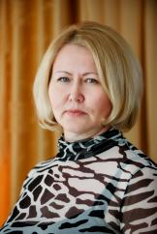
Министерство образования Республики Мордовия
ПОРТФОЛИО
Фадеевой Сании Хафисовны учителя-логопеда
МДОУ «Детский сад №86 комбинированного вида» г. о. Саранск
Дата рождения: 11.01.1969 г.
Профессиональное образование: высшее,
МГПИ им. М.Е. Евсевьева.
Специальность: Дефектология (олигофренопедагогика с дополнительной специальностью «Логопедия»).
Квалификация: олигофренопедагог,
учитель-логопед,
Диплом: ДВС №042144
Дата выдачи: 19.06.2000 г.
Общий трудовой стаж: 34 года
Стаж педагогической работы (по специальности): 24 года
Наличие квалификационной категории: высшая квалификационная категория
Дата последней аттестации: 19.10.2015 г.

Slide 2
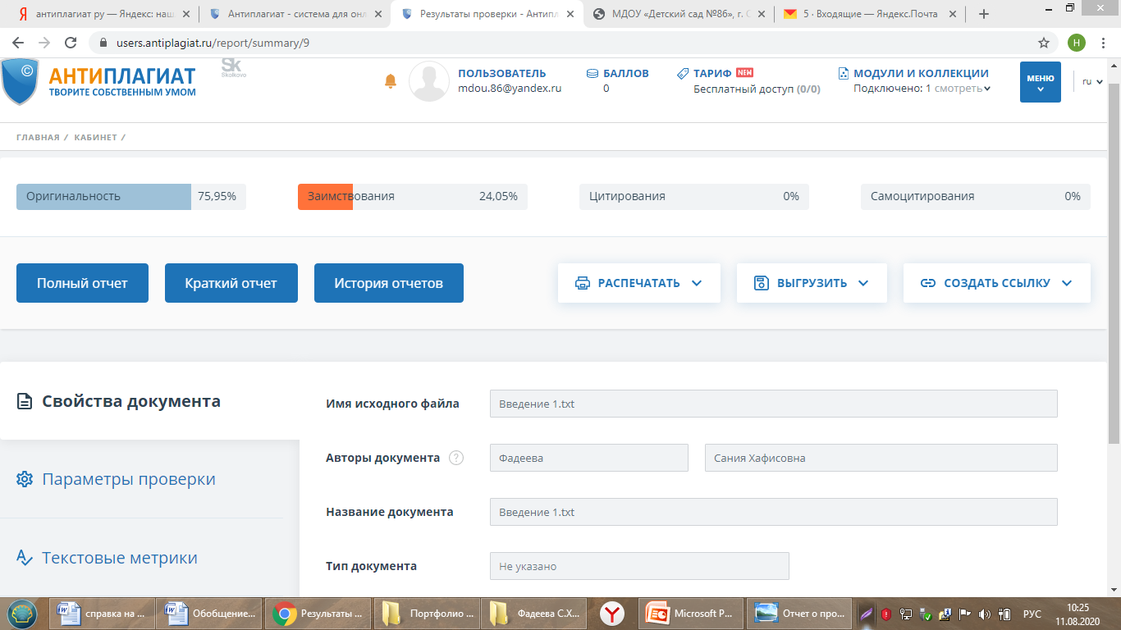
Представление инновационного педагогического опыта на сайте МДОУ «Детский сад №86 комбинированного вида»
https://ds86sar.schoolrm.ru/sveden/employees/10029/426653/ /

Slide 3
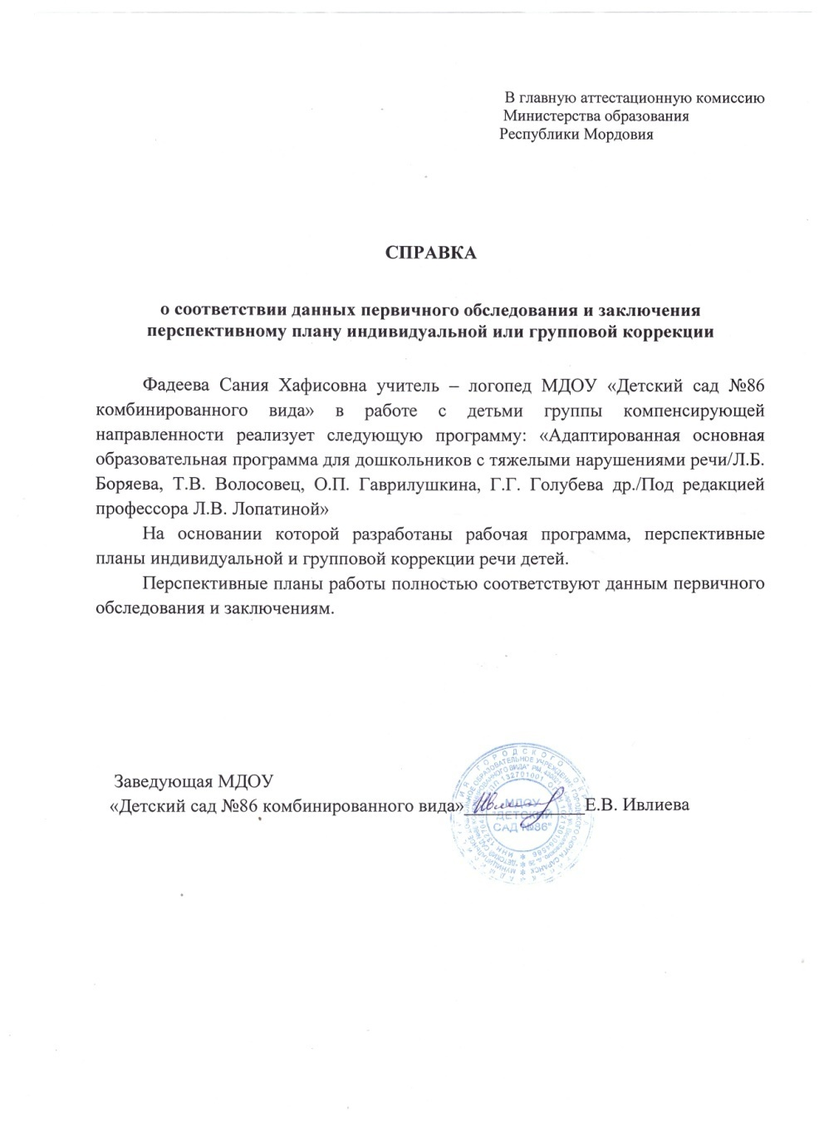
1. Соответствие данных первичного обследования и диагноза перспективному плану индивидуальной или групповой коррекции

Slide 4
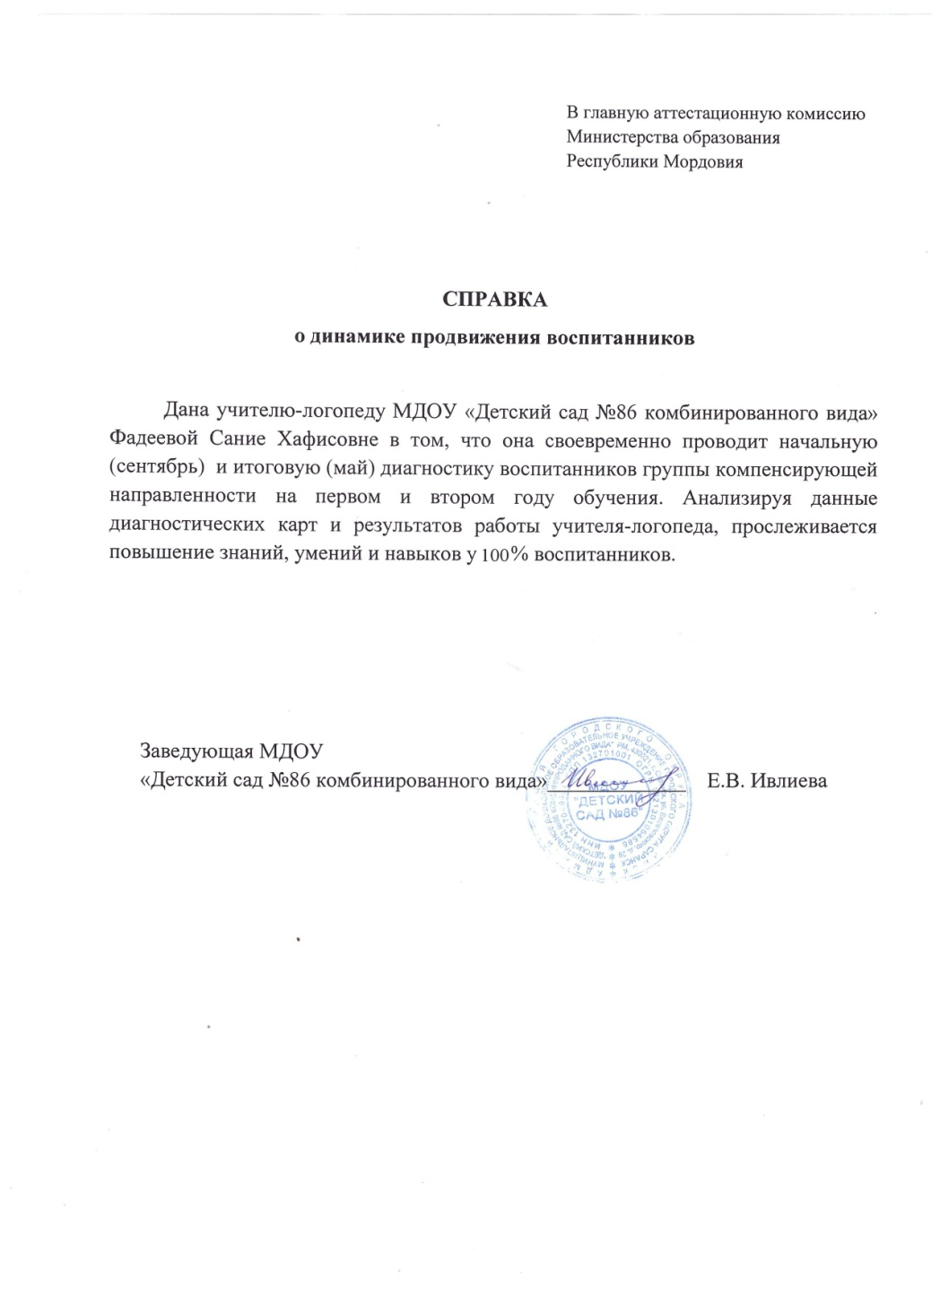
2. Динамика продвижения обучающихся в соответствии с перспективным планом коррекционной работы

Slide 5
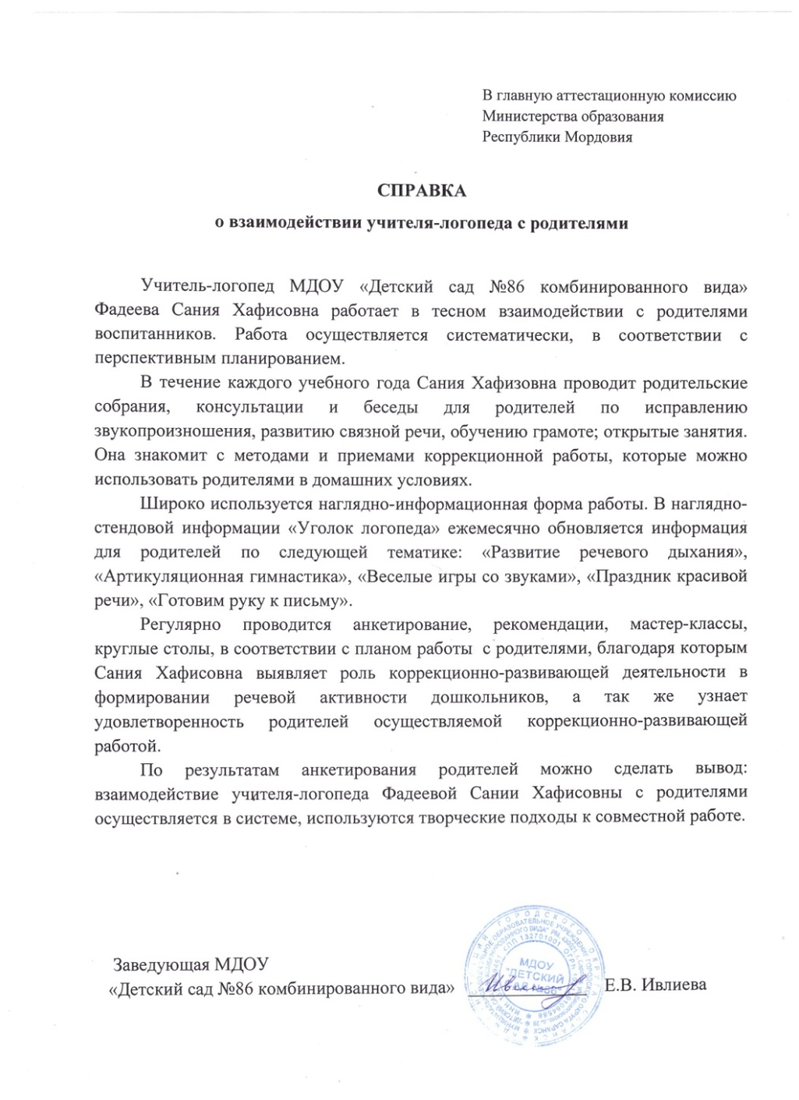
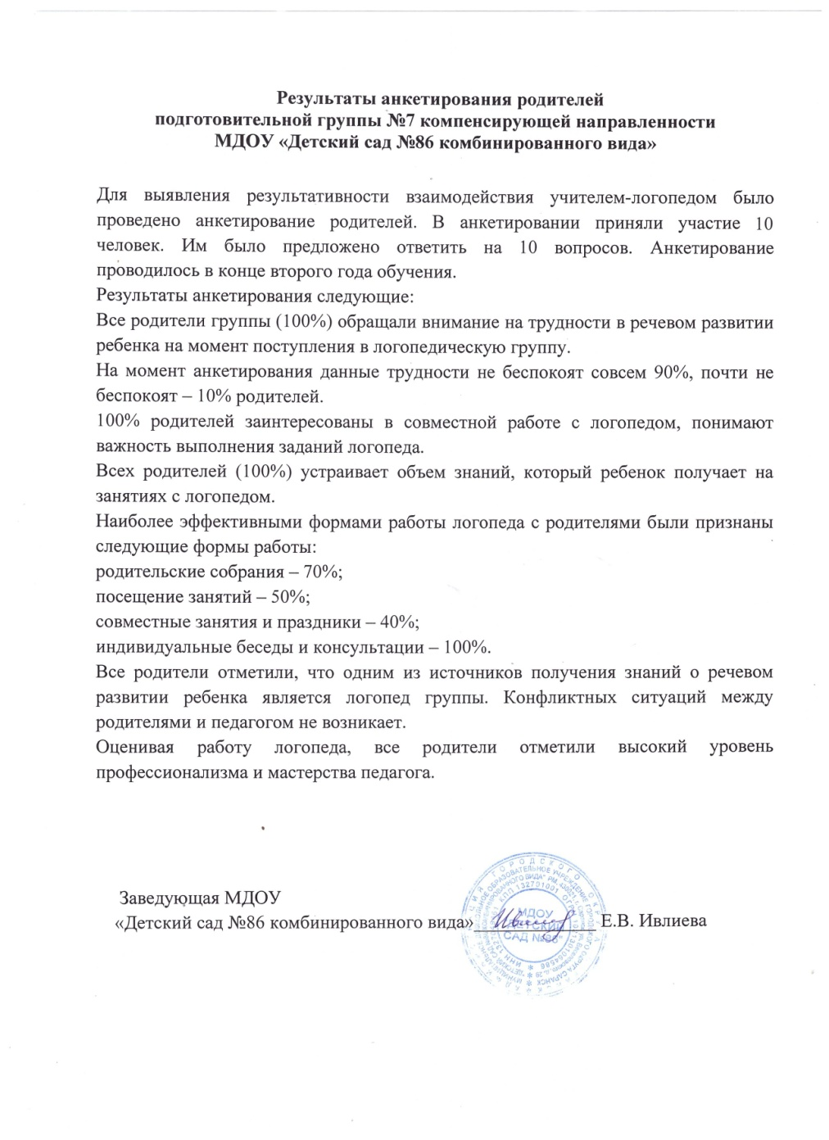
3. Взаимодействие с родителями

Slide 6
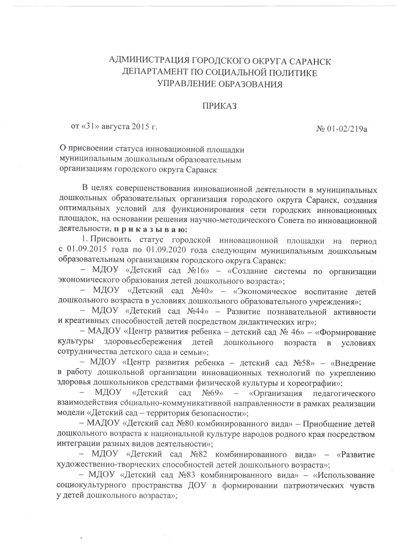
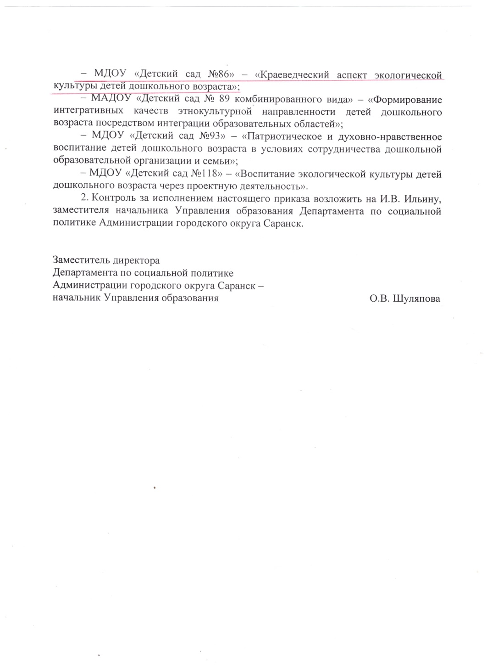
4. Результаты участия в инновационной (экспериментальной) деятельности

Slide 7
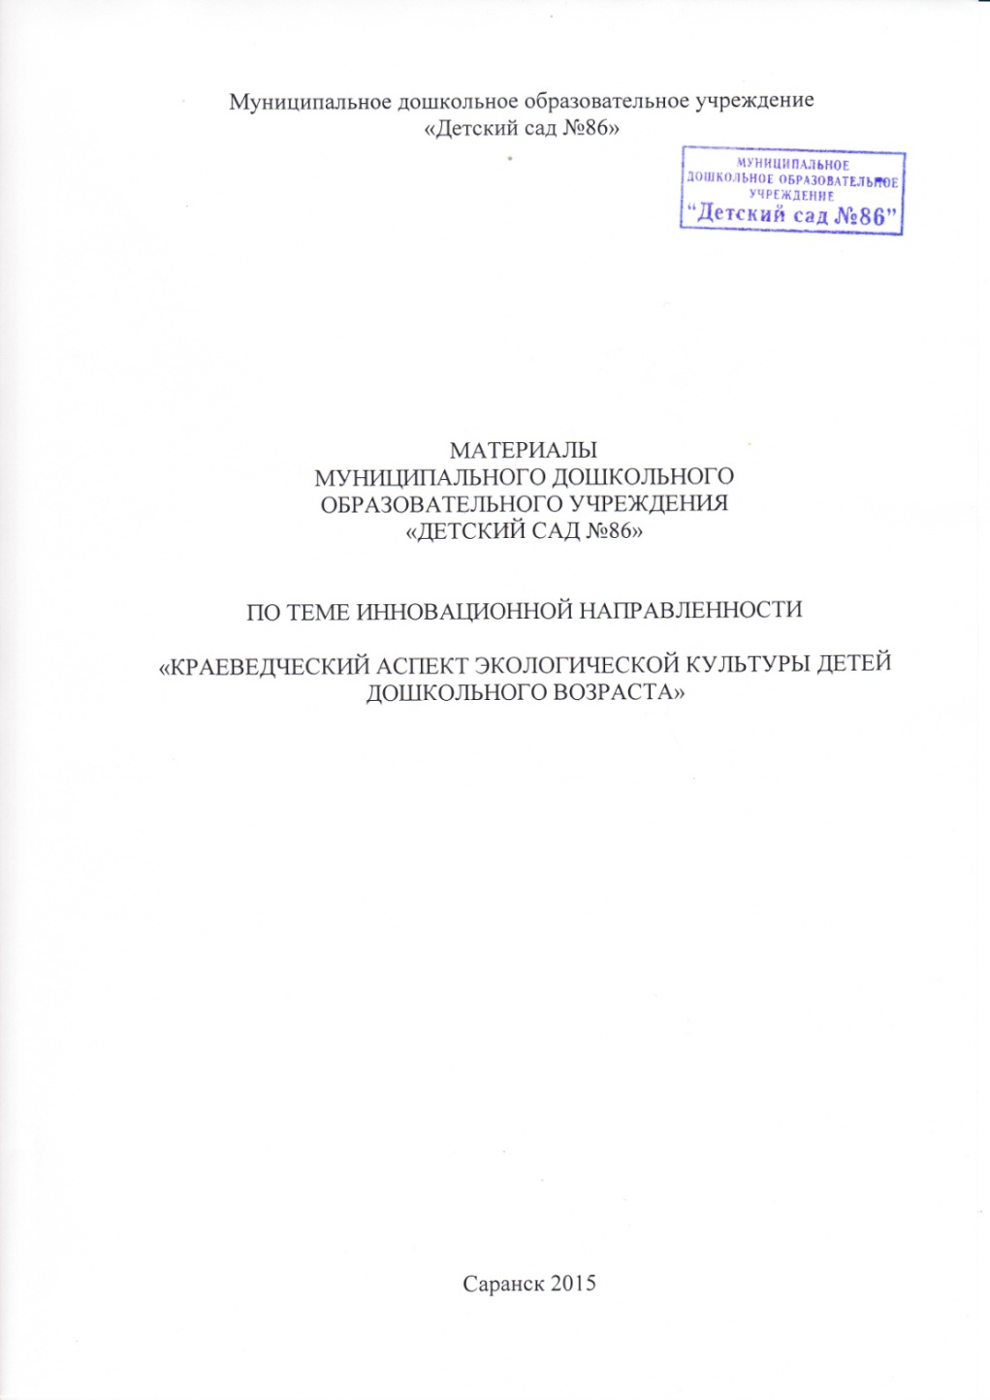
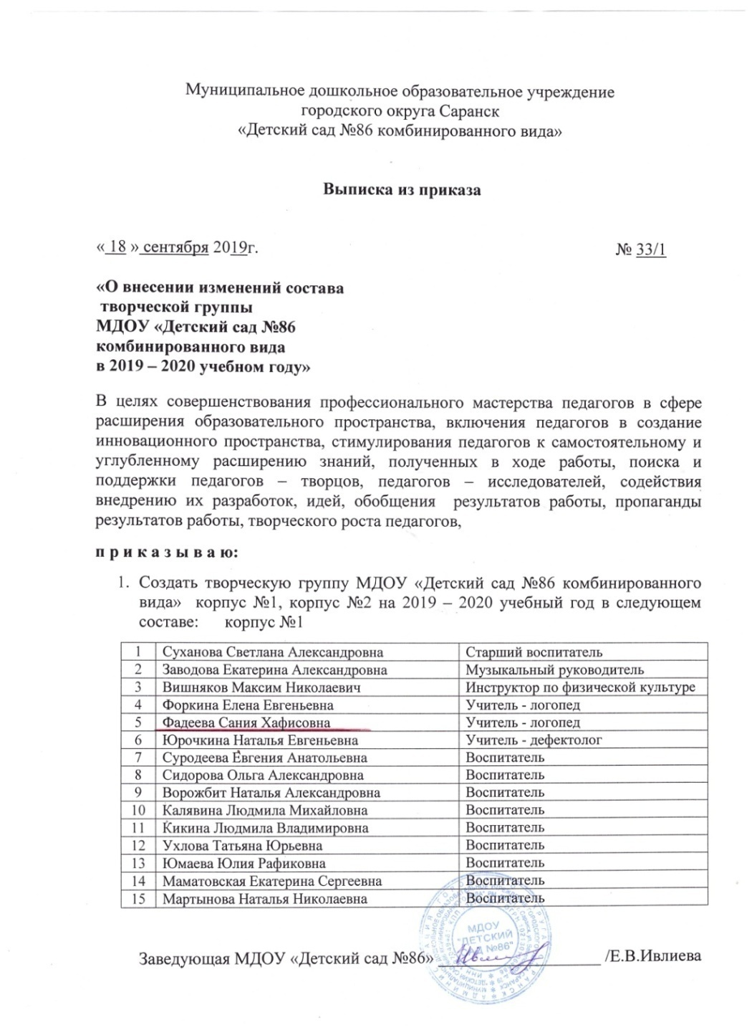

Slide 8
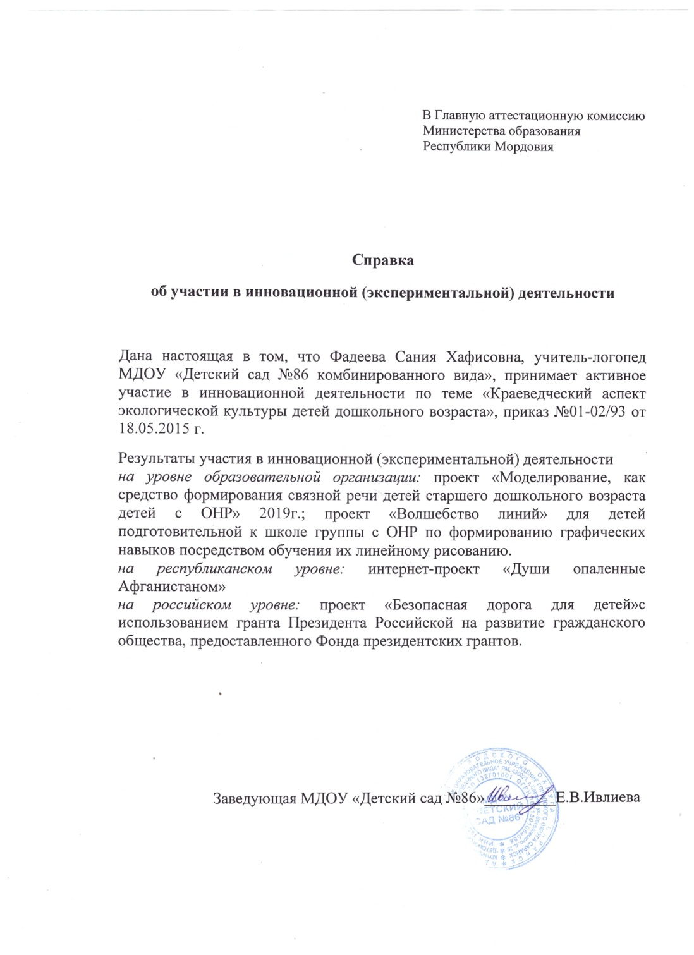

Slide 11
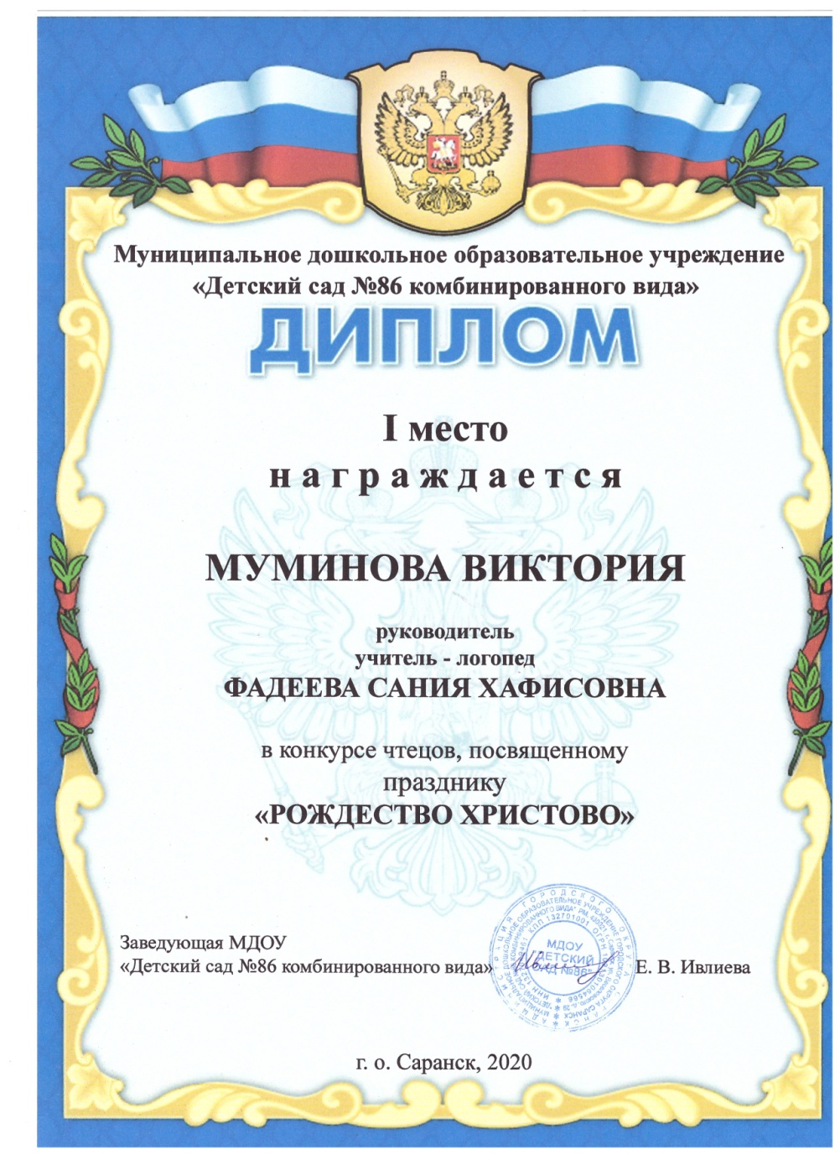
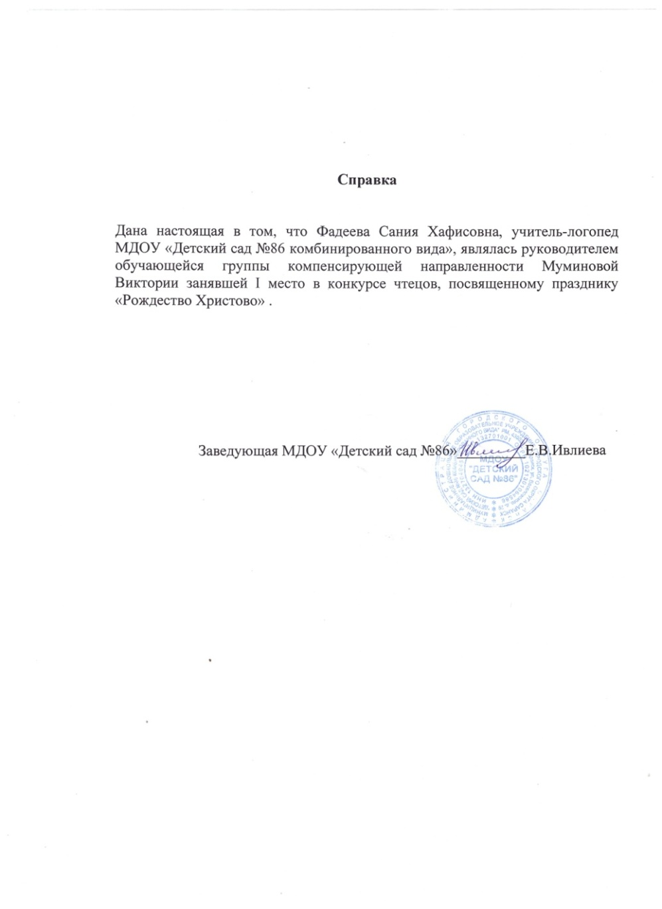
5. Участие детей в заочных олимпиадах, открытых конкурсах, конференциях, выставках, турнирах, соревнованиях

Slide 12
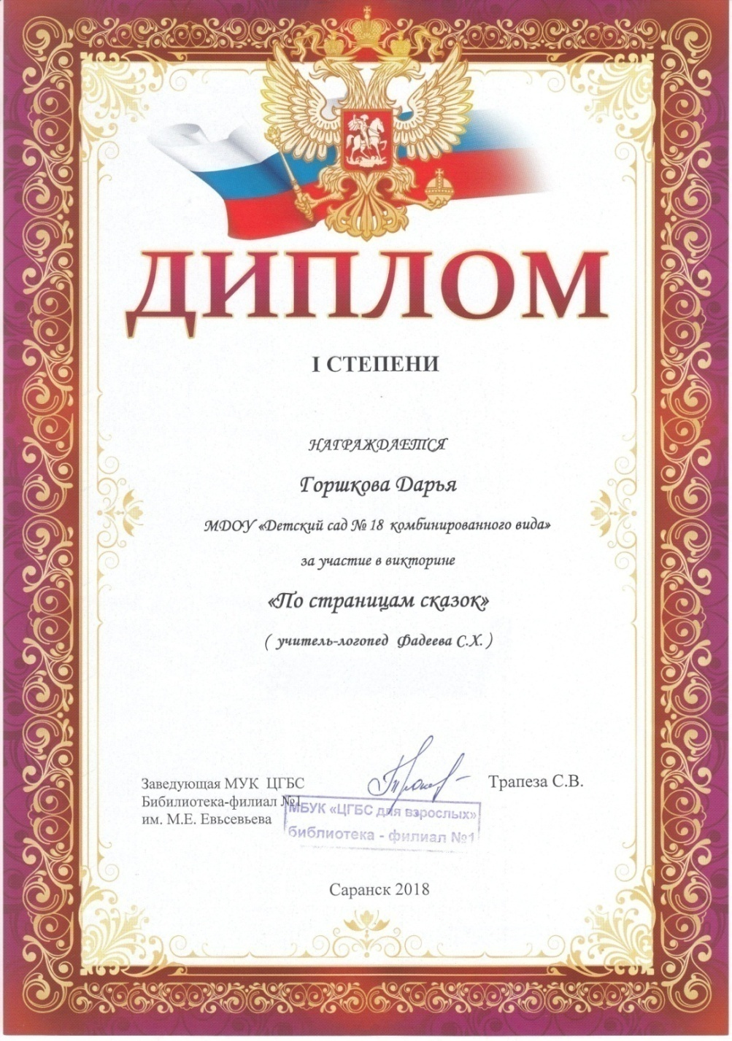
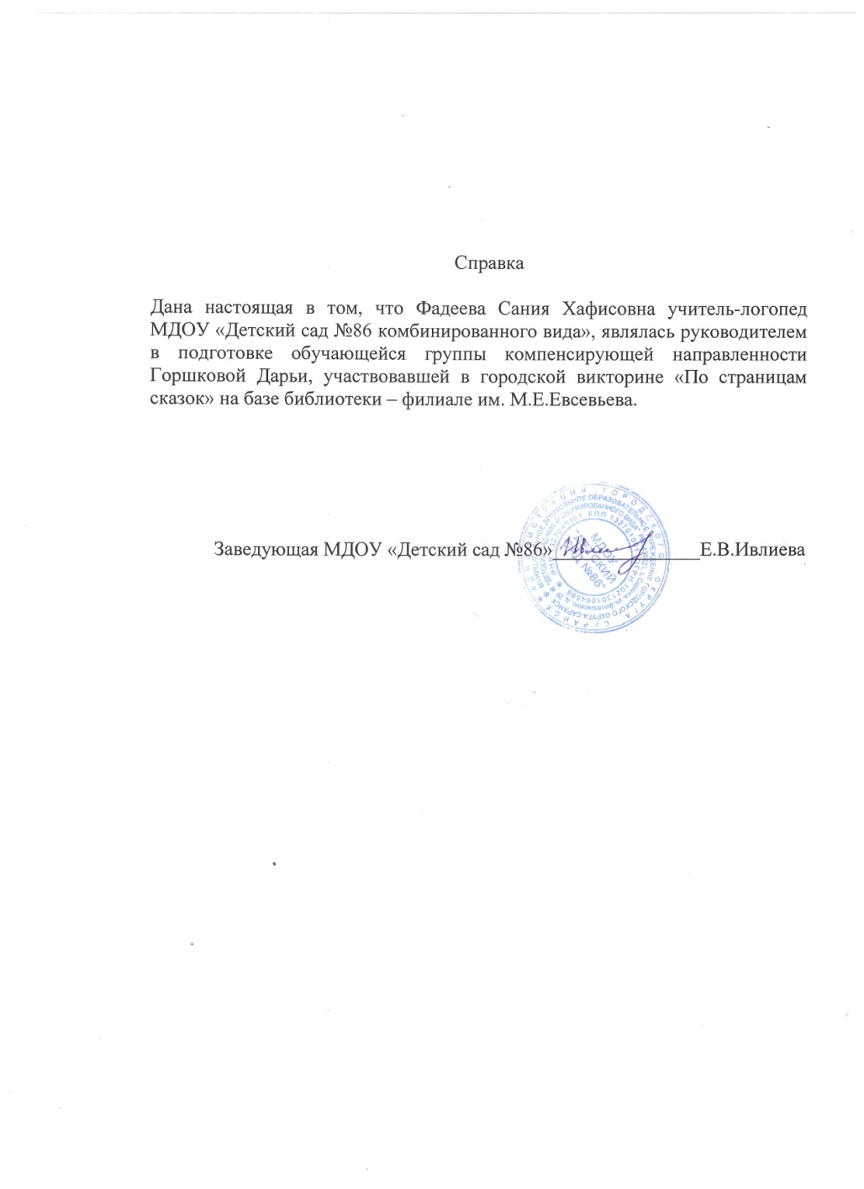

Slide 14
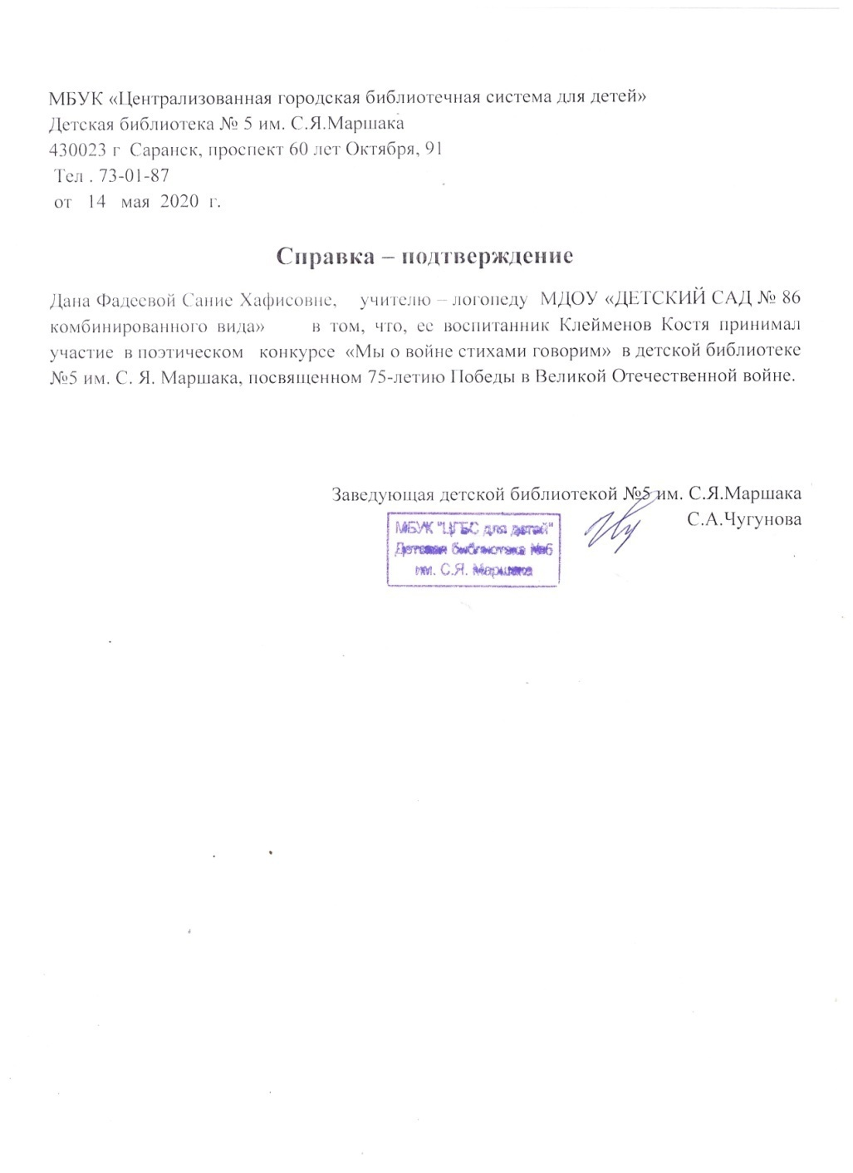

Slide 16
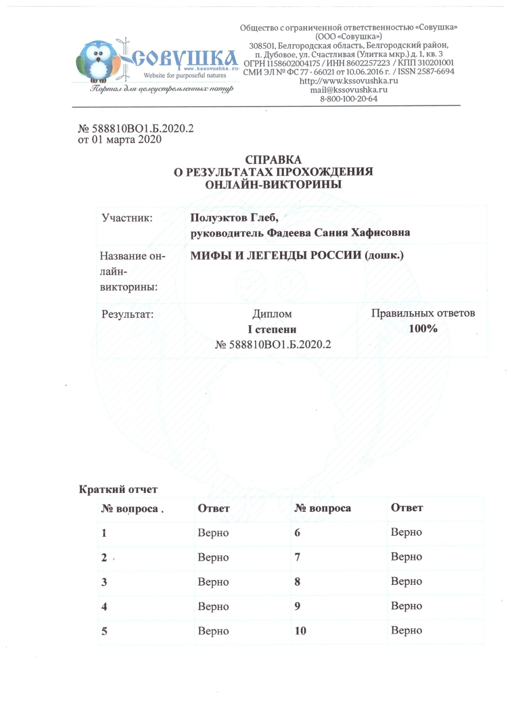

Slide 17
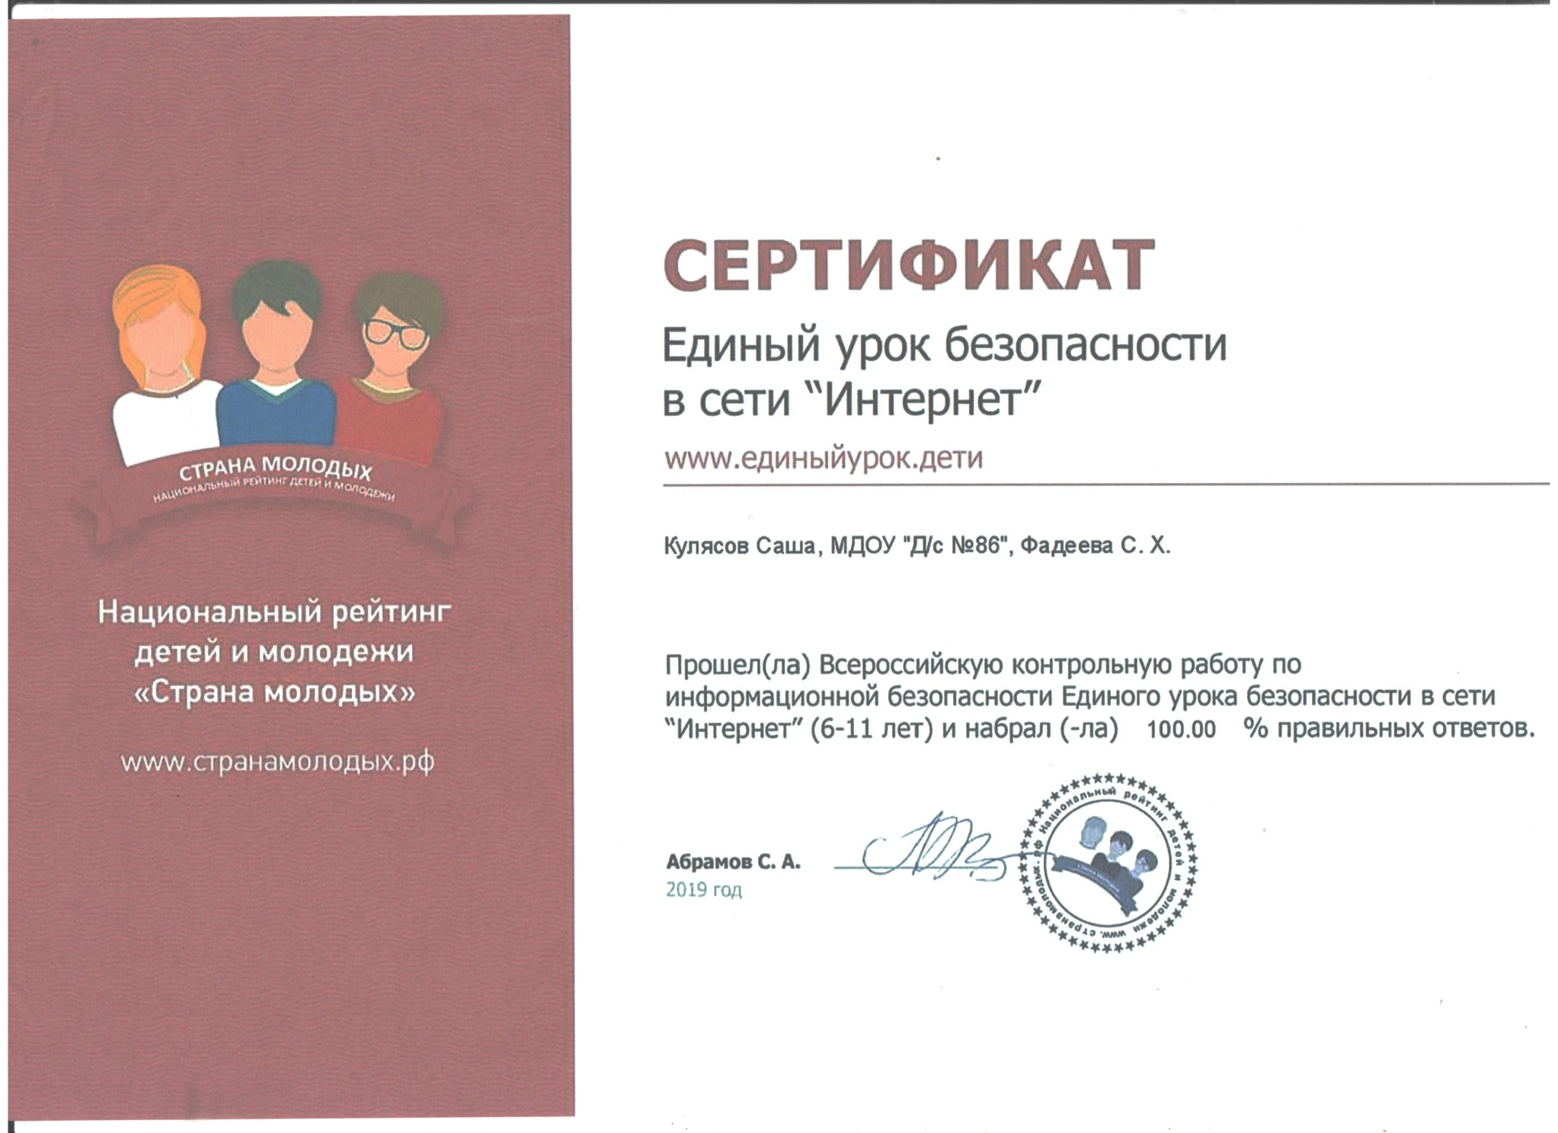

Slide 18
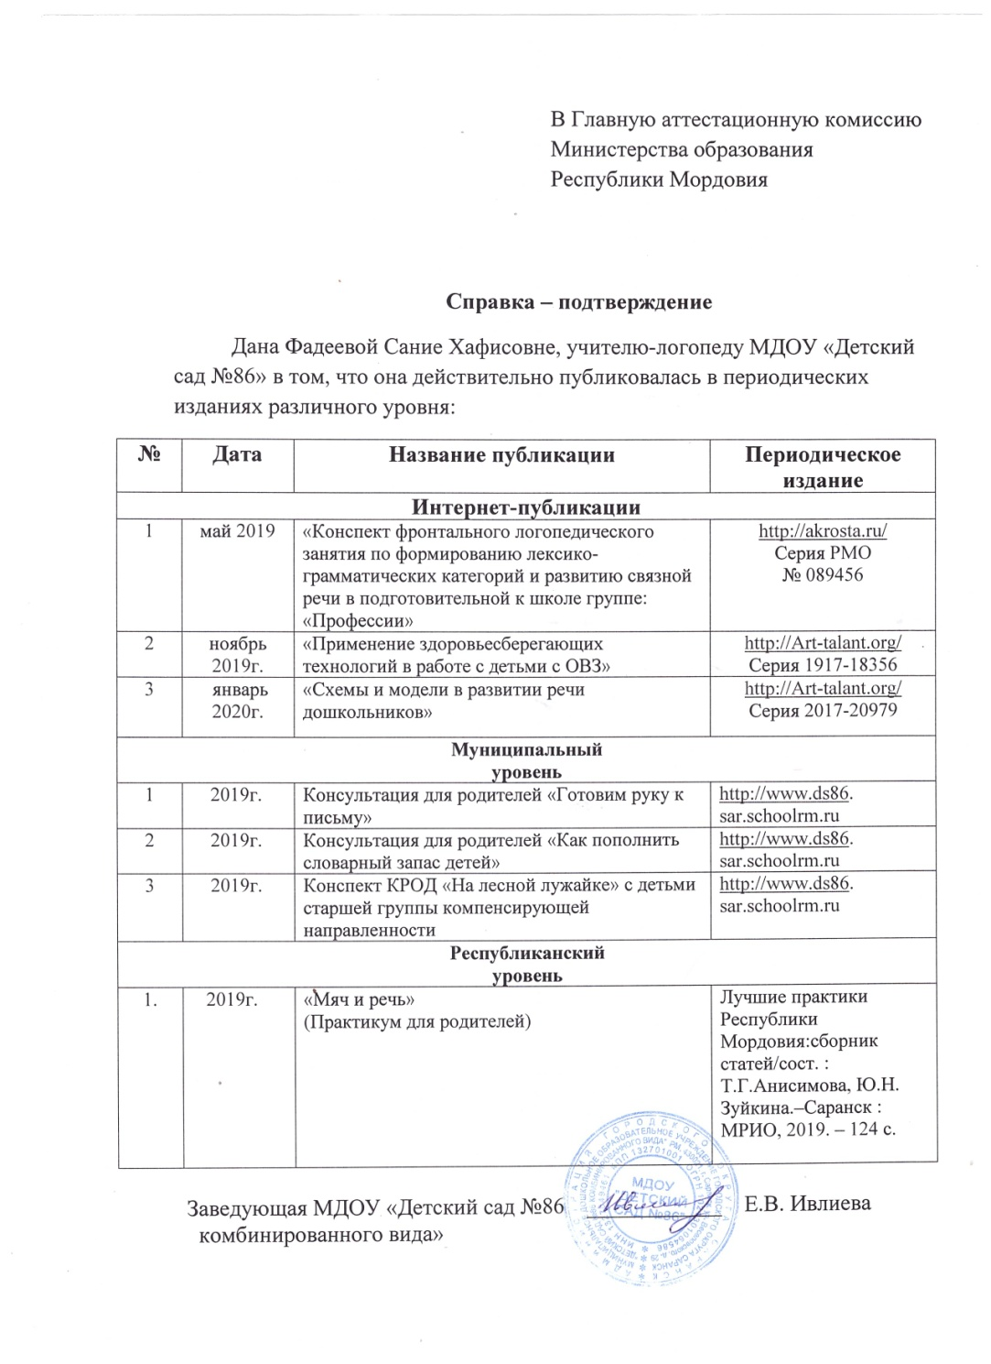
6. Наличие публикаций, включая интернет- публикации
Интернет-публикация: 3
Муниципальный уровень: 3
Республиканский уровень:1

Slide 19
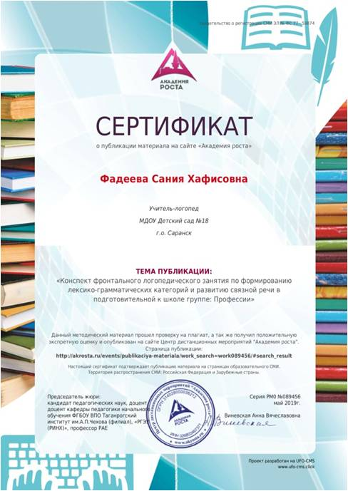
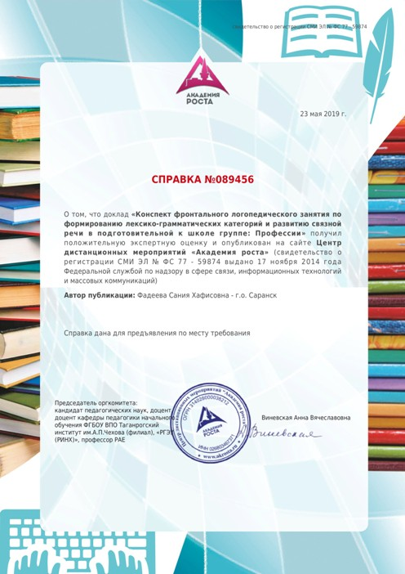

Slide 20
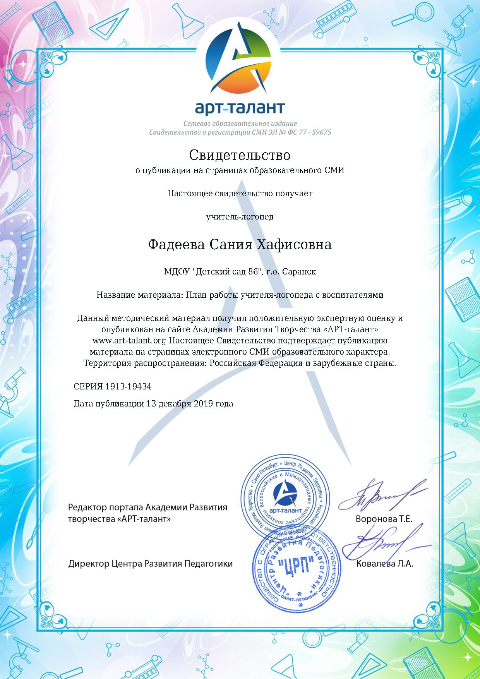

Slide 22
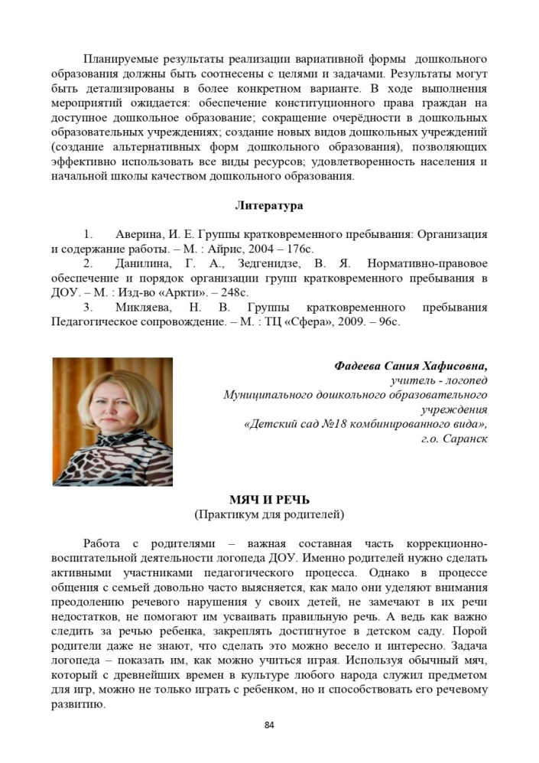
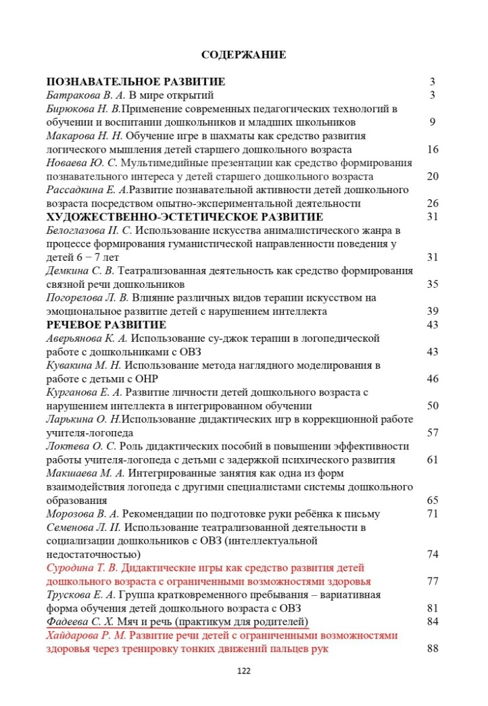
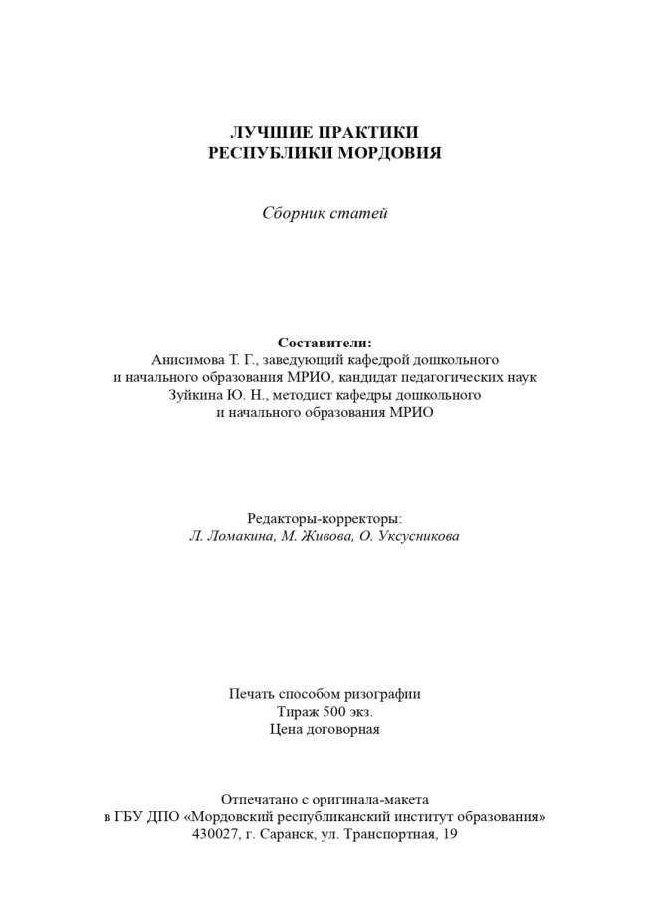

Slide 23
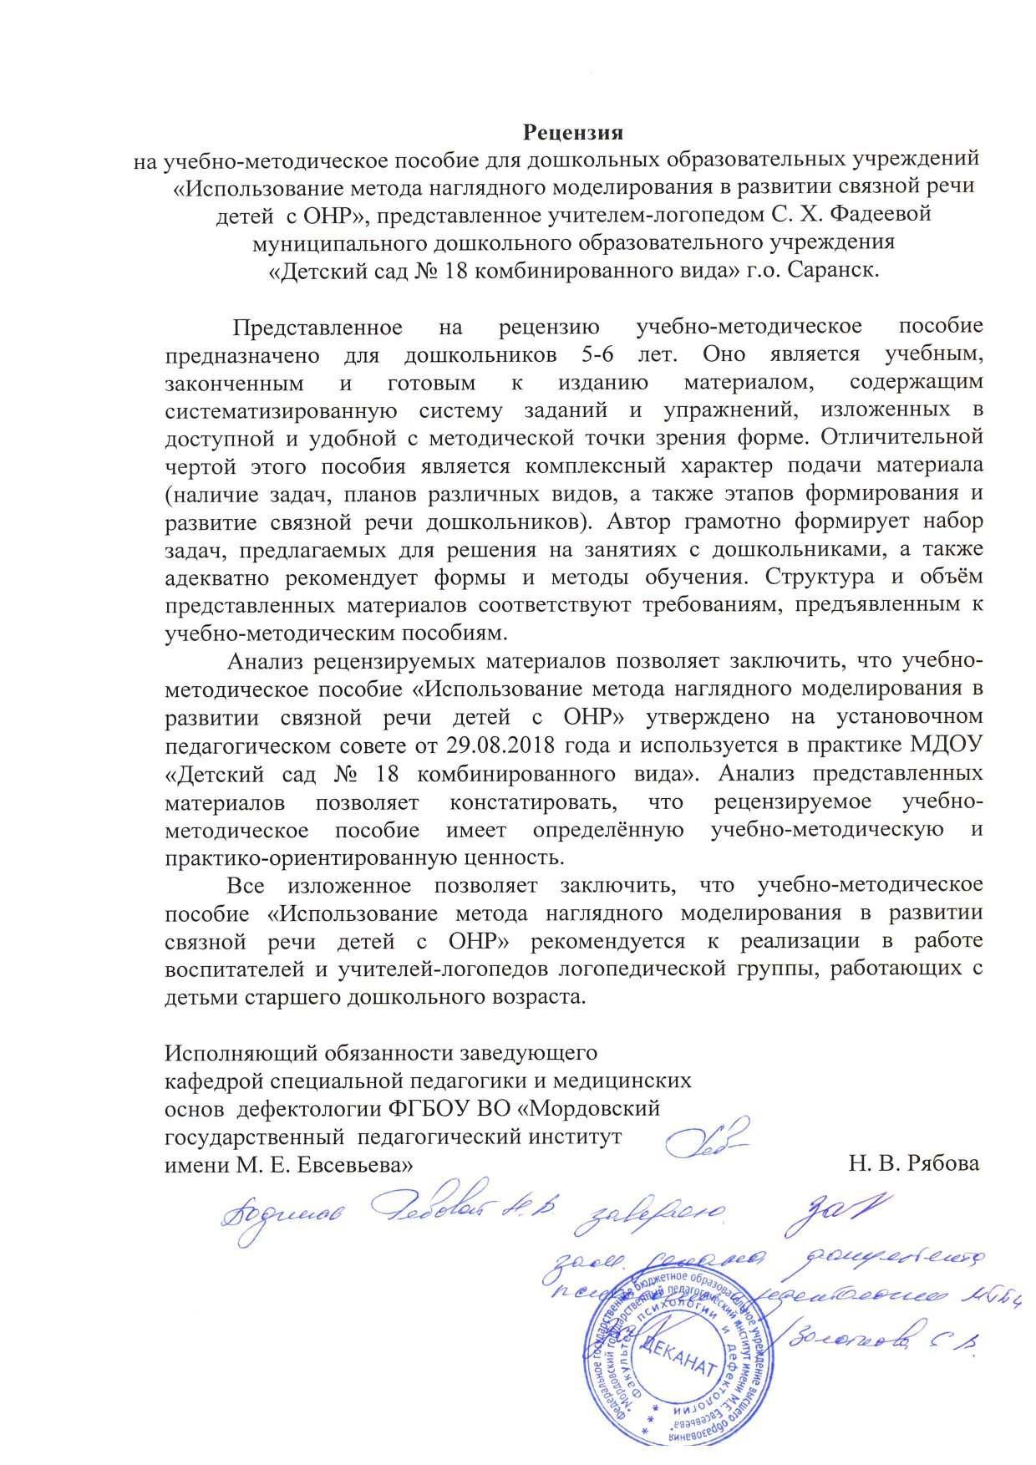
7. Наличие авторских программ, методических пособий, методических рекомендаций

Slide 24
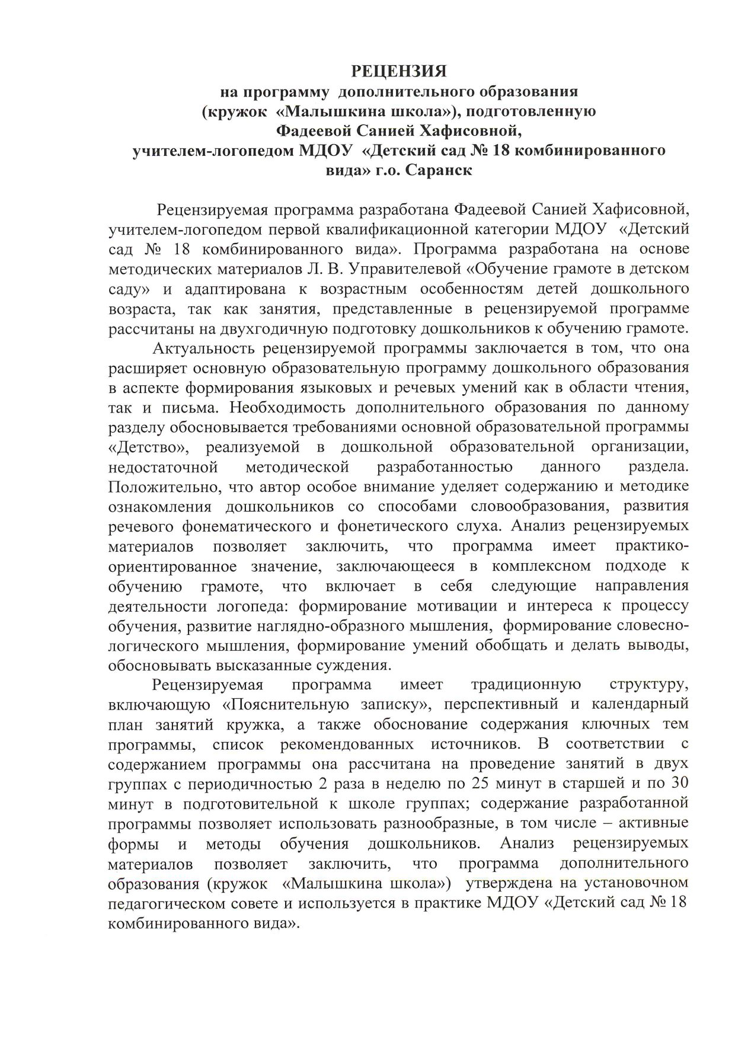

Slide 25
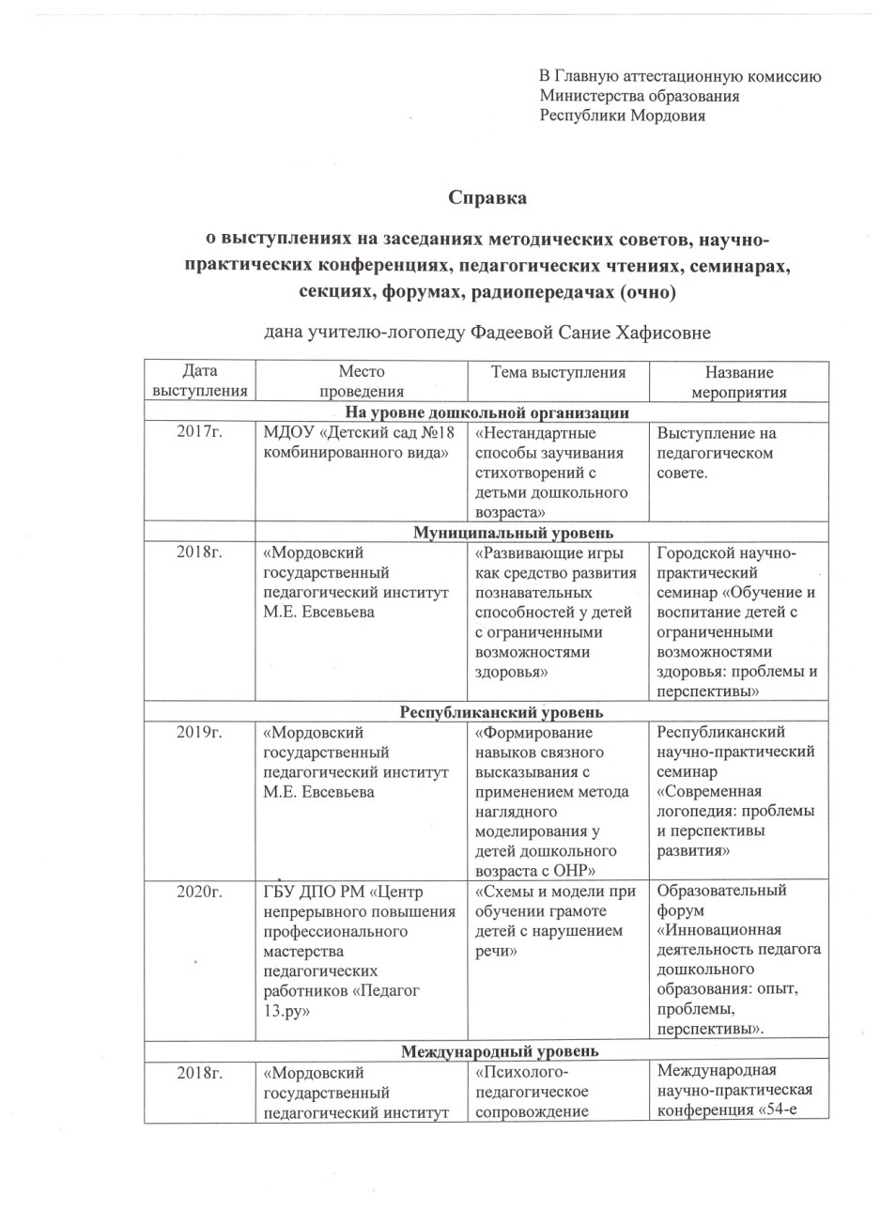
8. Выступления на заседаниях методических советов, научно-практических конференциях, педагогических чтениях, семинарах, секциях, форумах, радиопередачах (очно)
Уровень ДОО: 1
Муниципальный уровень: 1
Республиканский уровень: 2
Международный уровень: 2

Slide 26
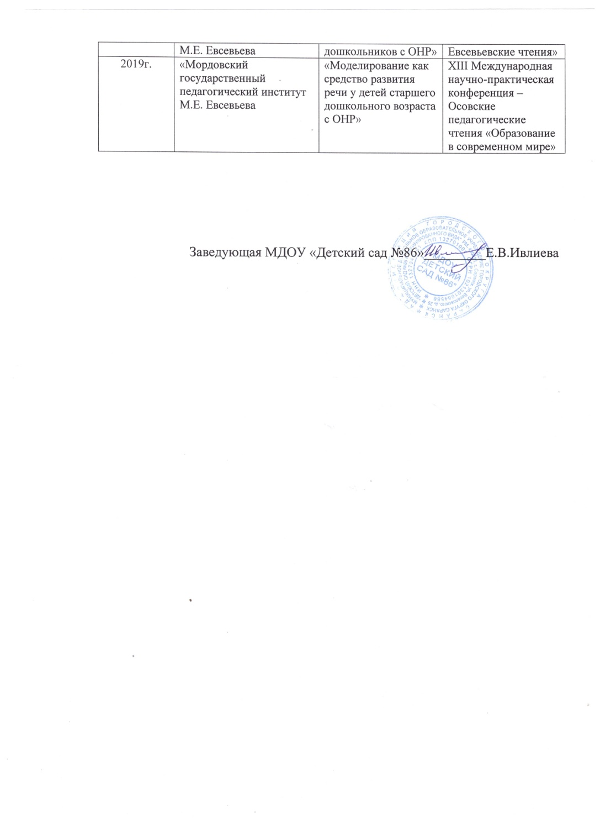

Slide 27
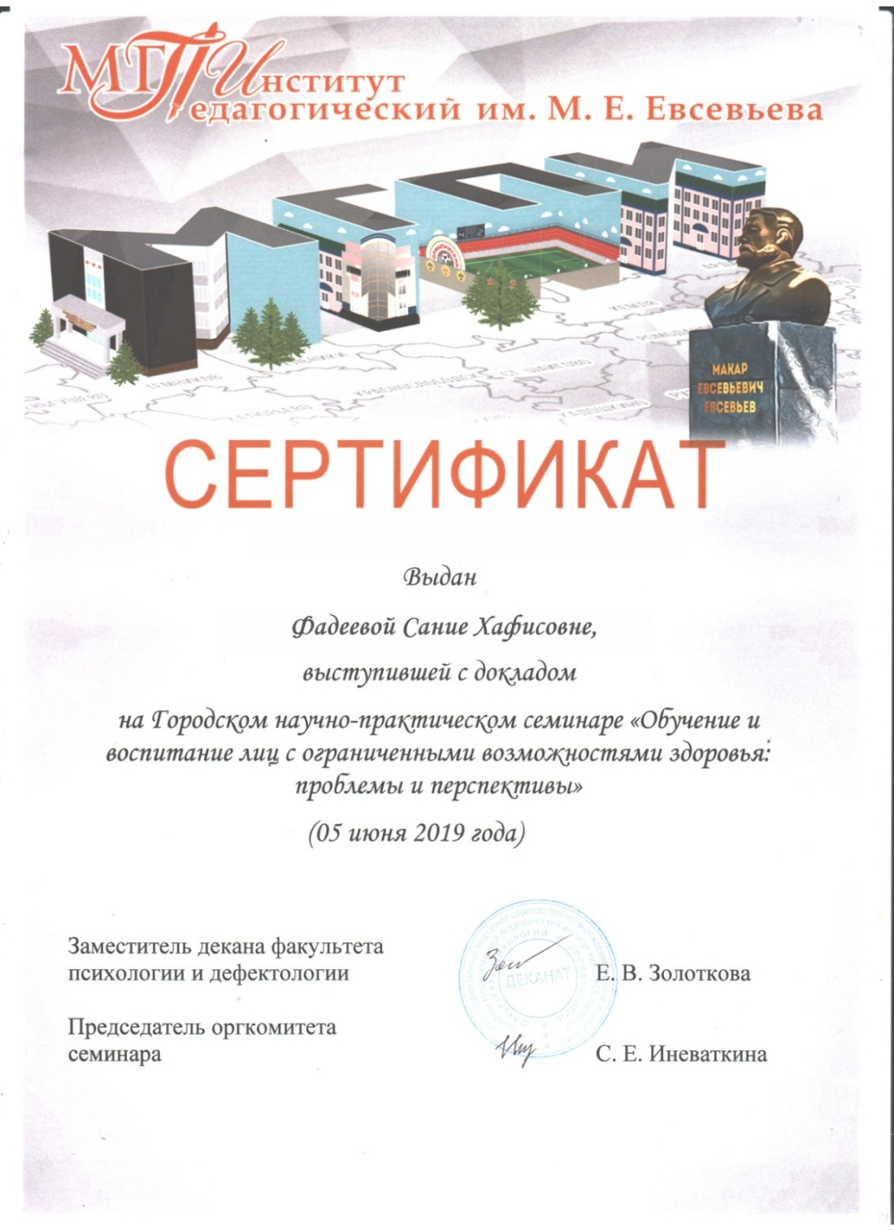
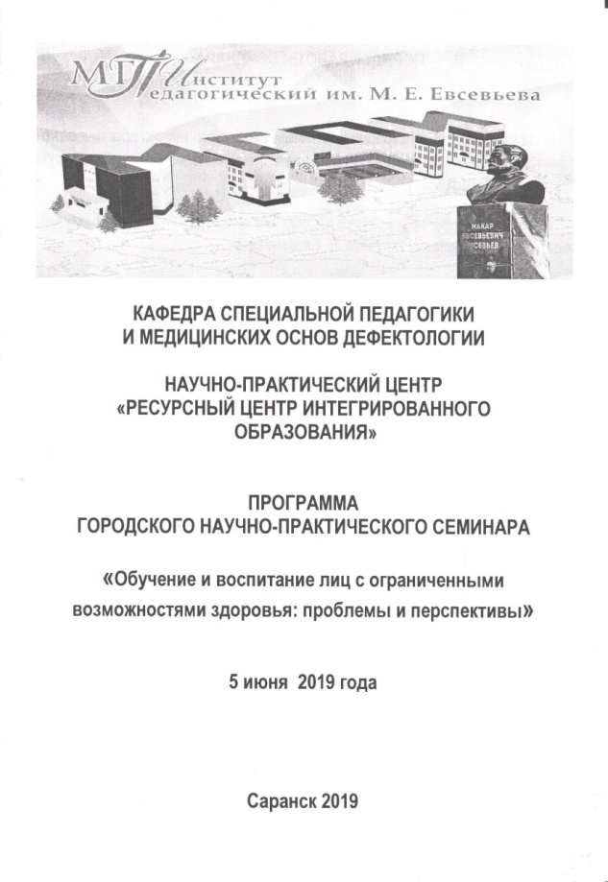
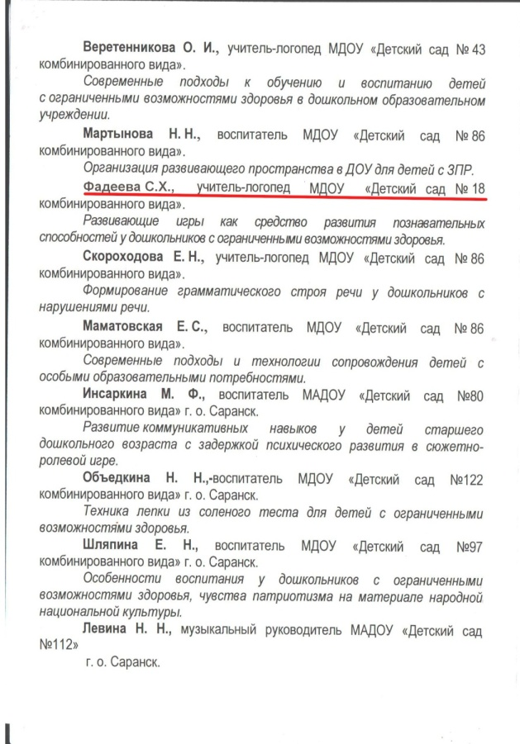

Slide 28
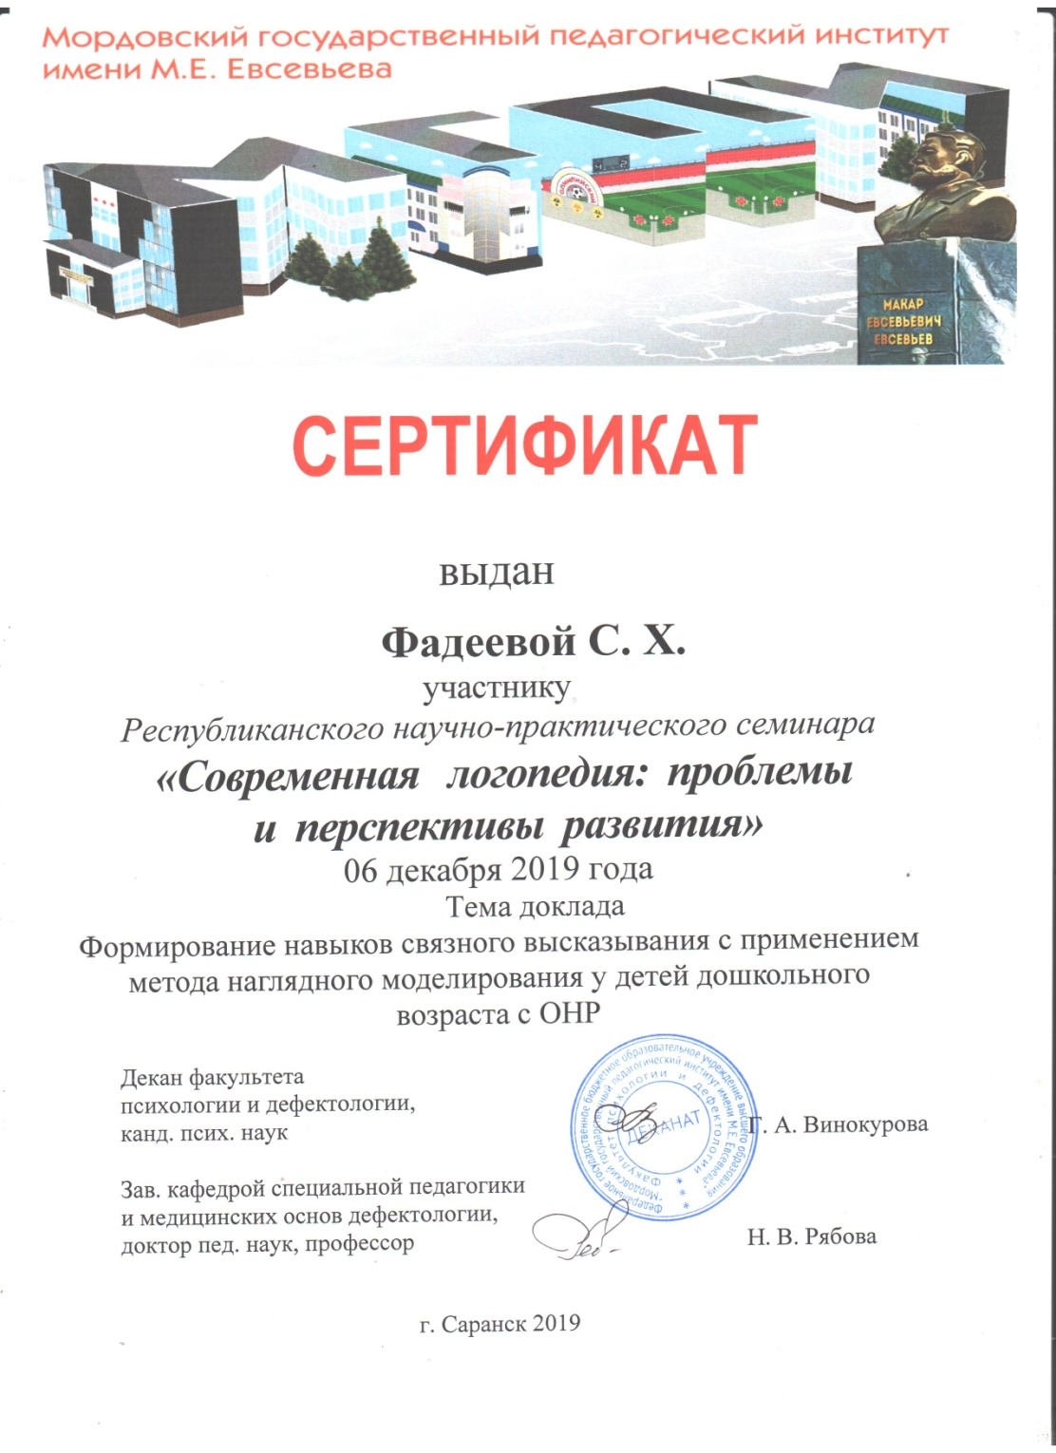
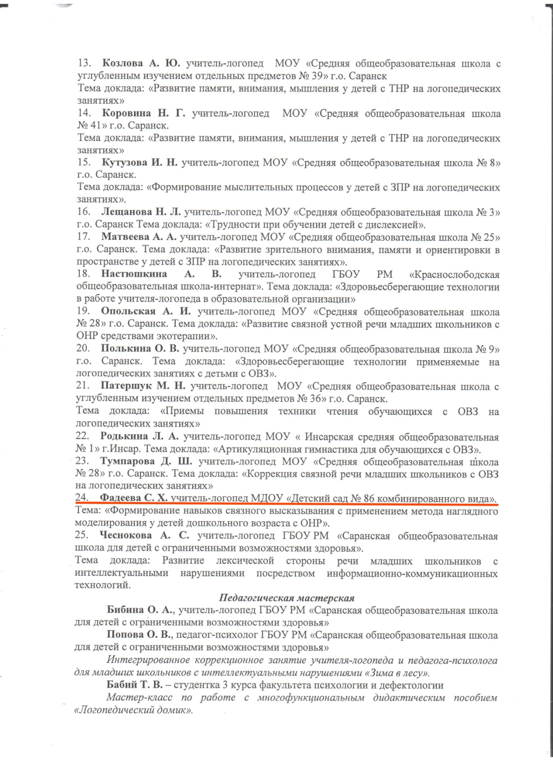

Slide 29
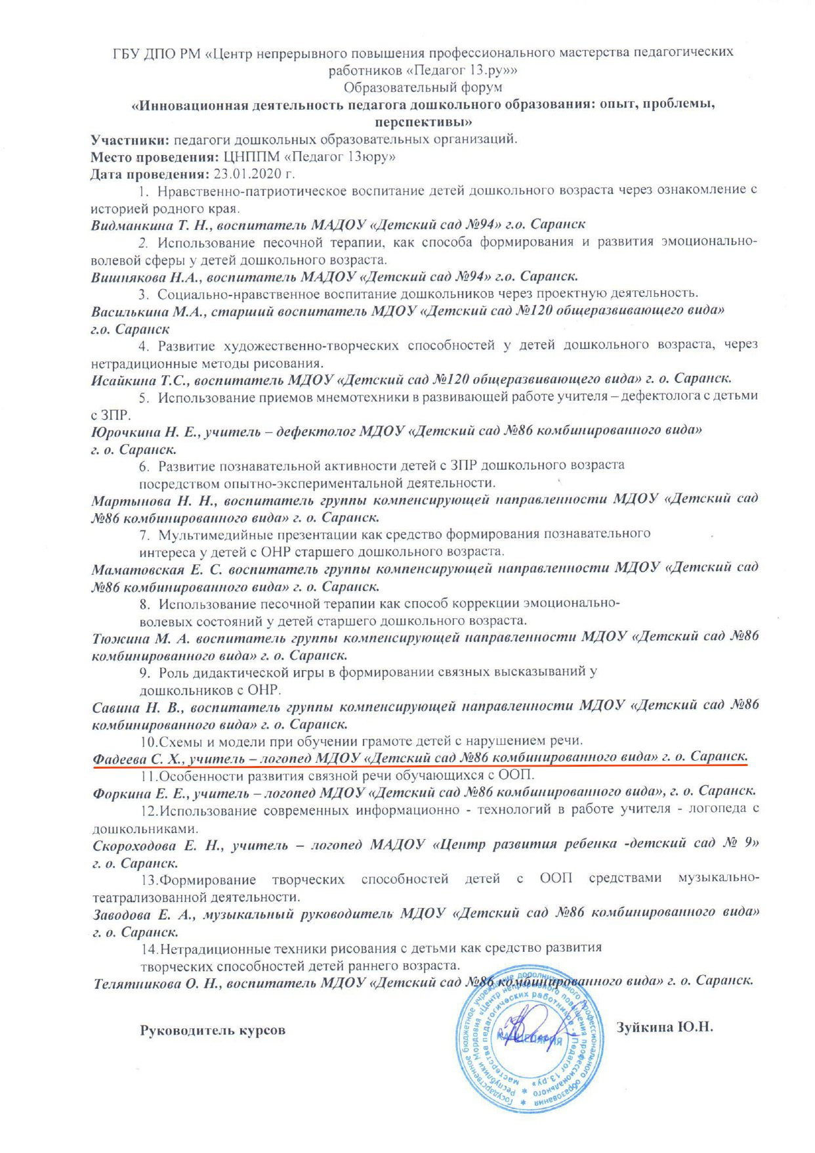

Slide 30
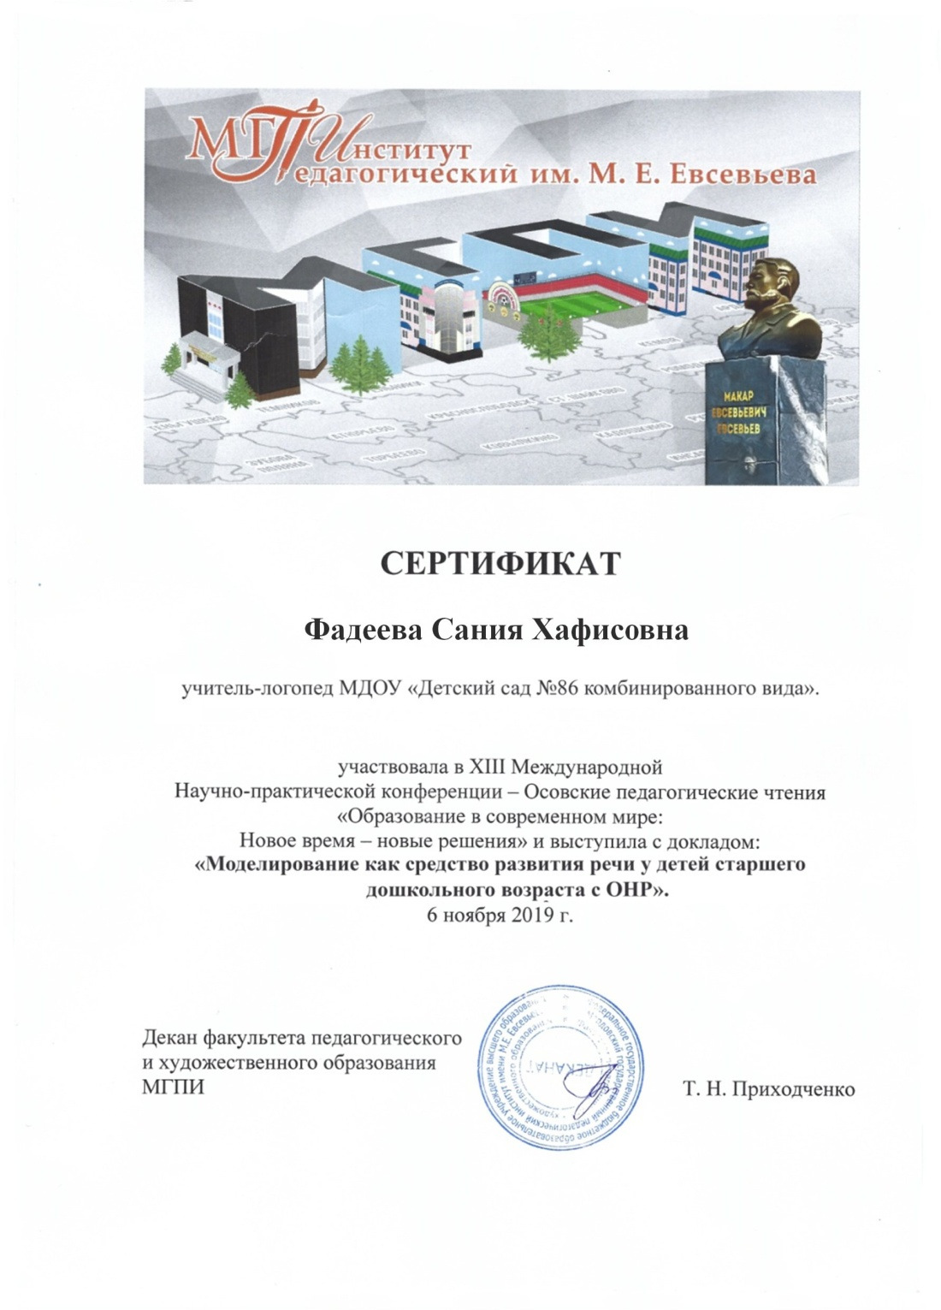
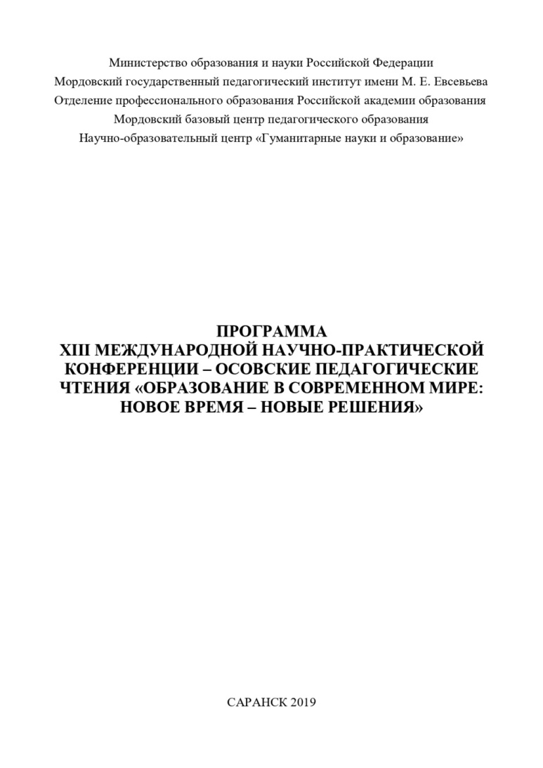
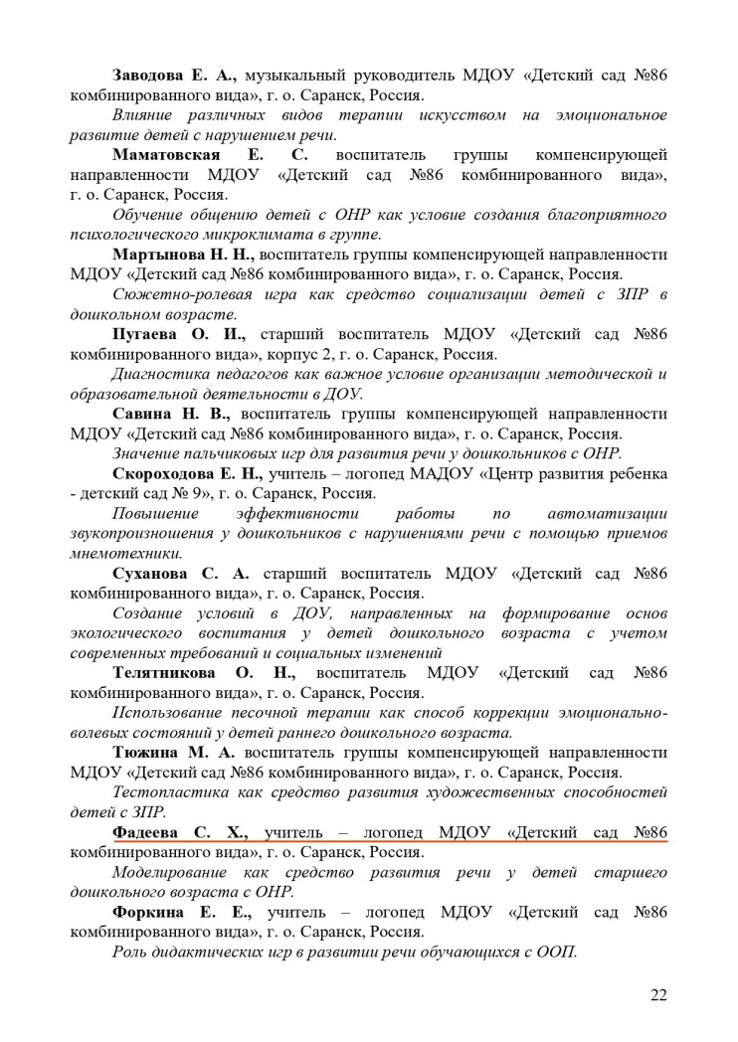

Slide 31
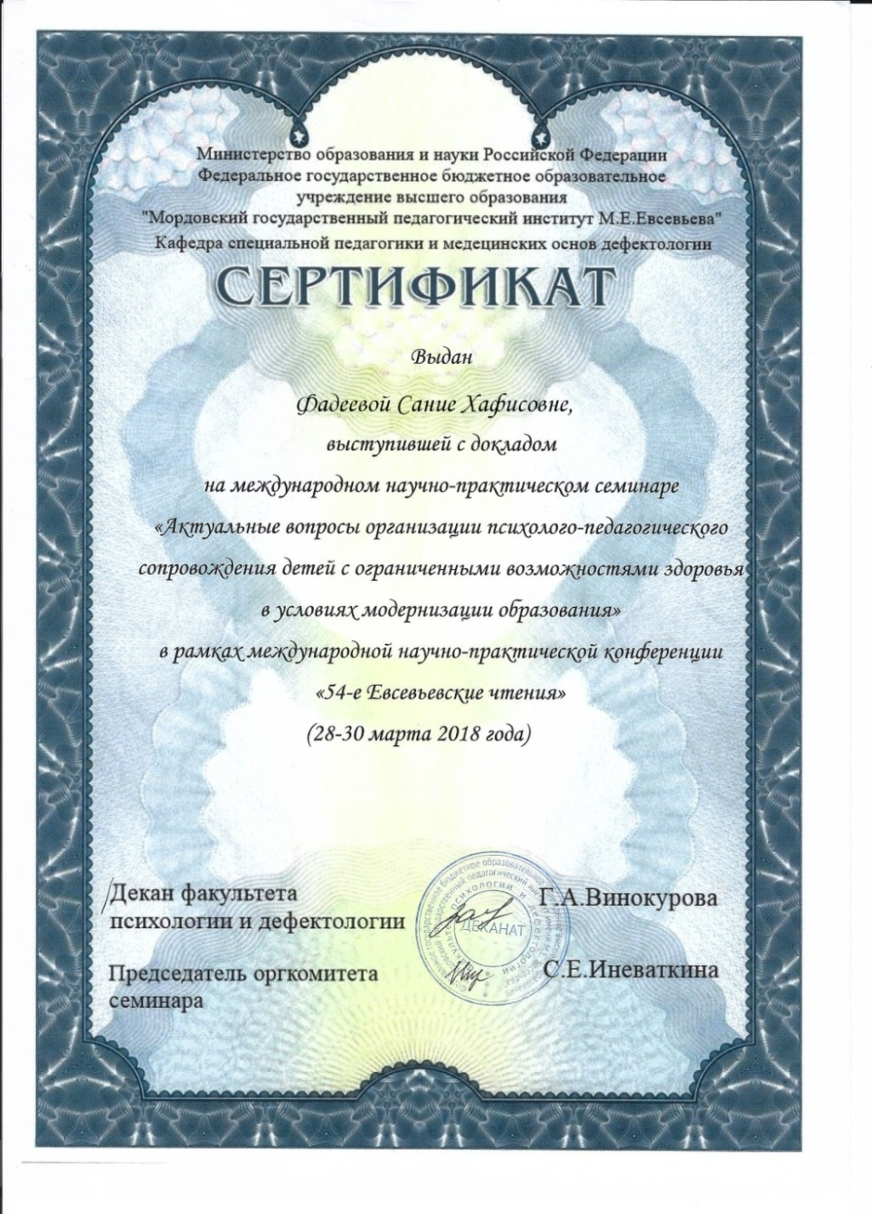
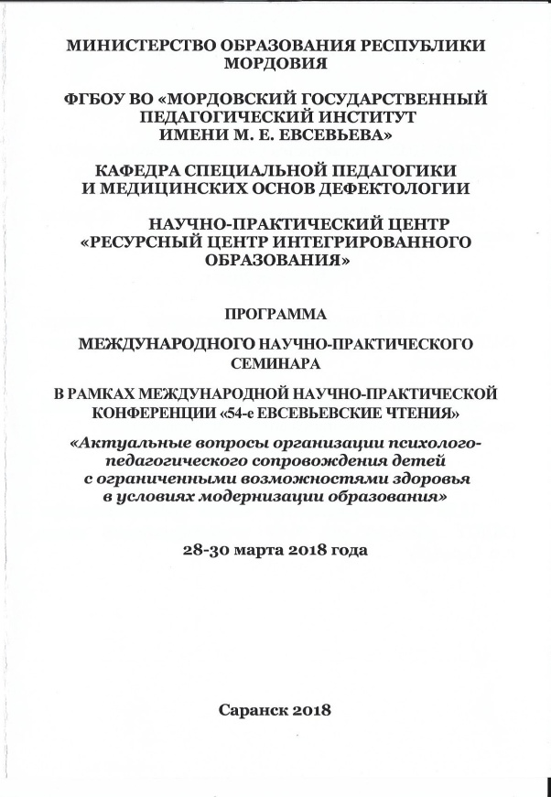
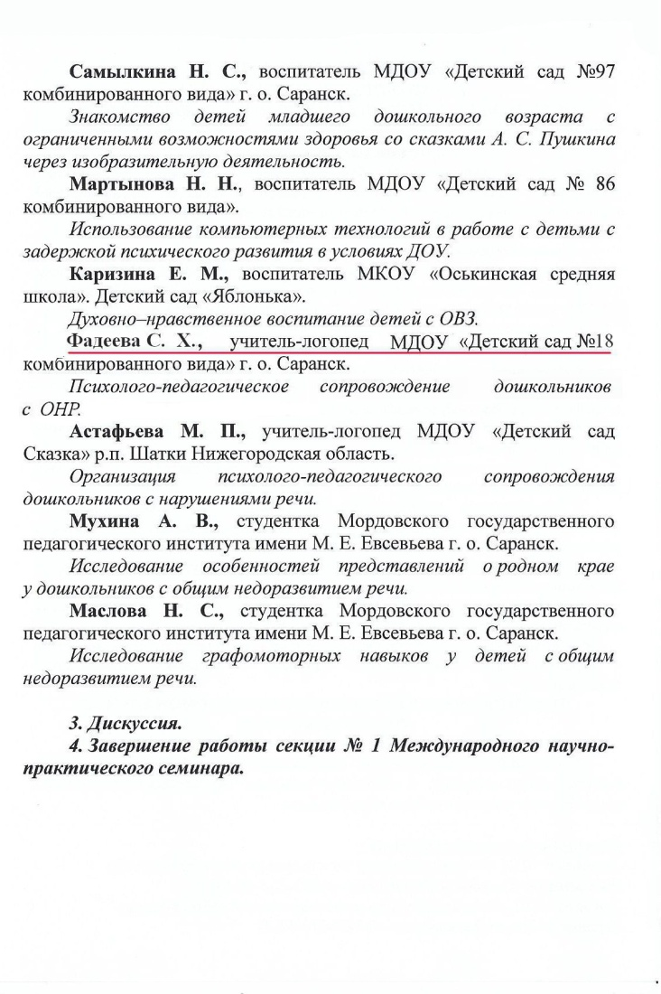

Slide 32
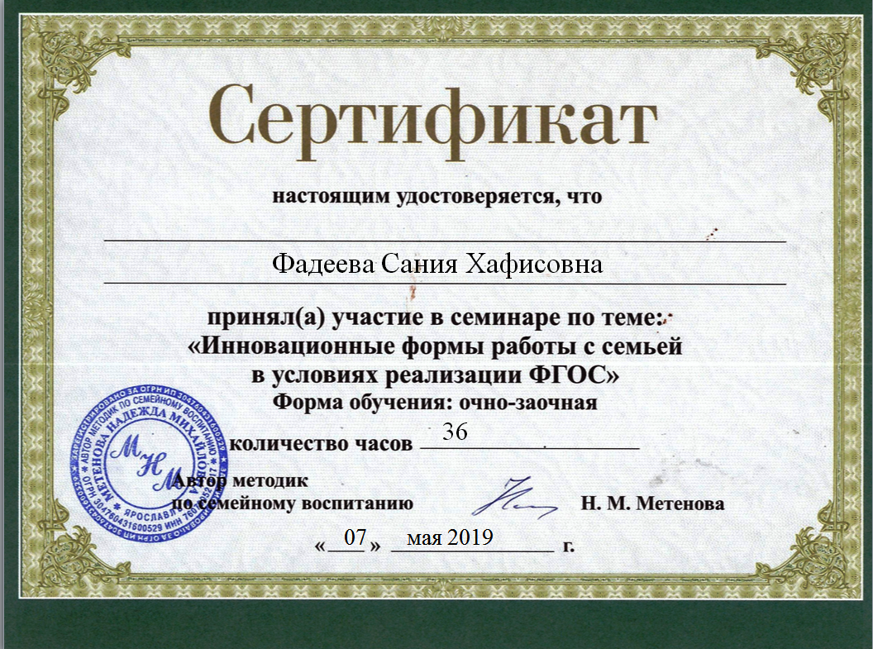

Slide 33
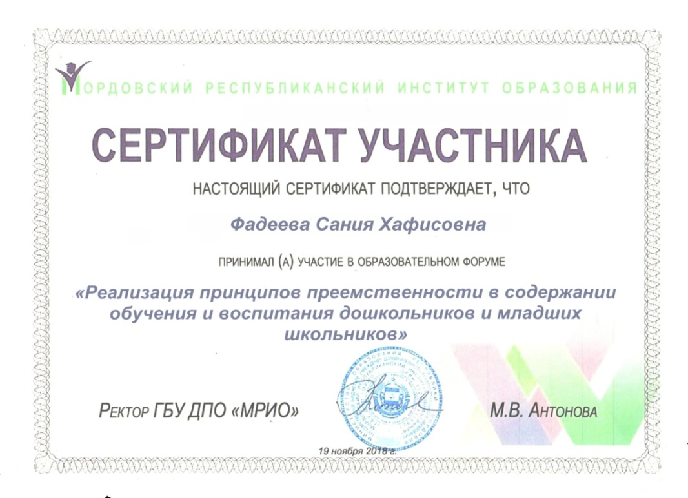
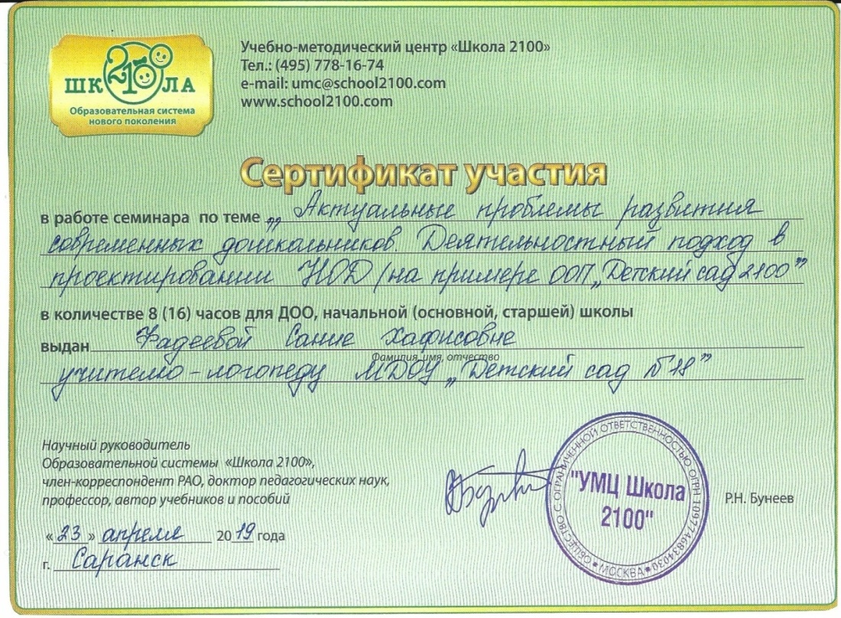

Slide 34
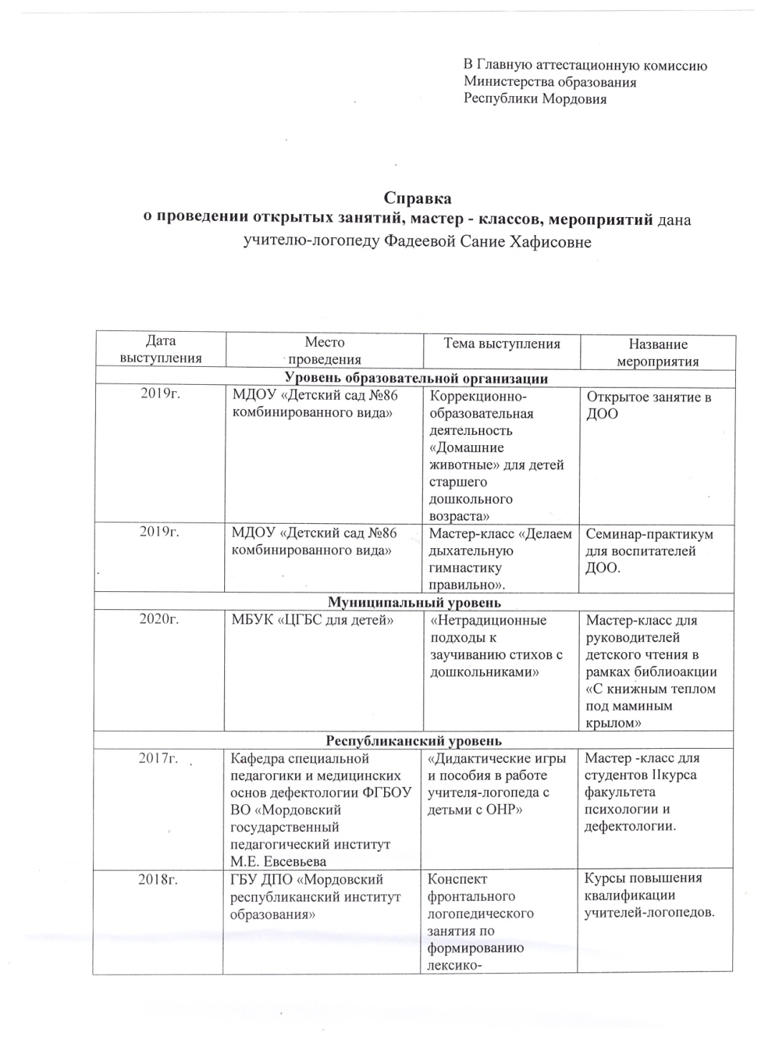
9. Проведение открытых занятий, мастер-классов, мероприятий (очно)
Уровень ДОО: 3
Муниципальный уровень: 1
Республиканский уровень: 2

Slide 35
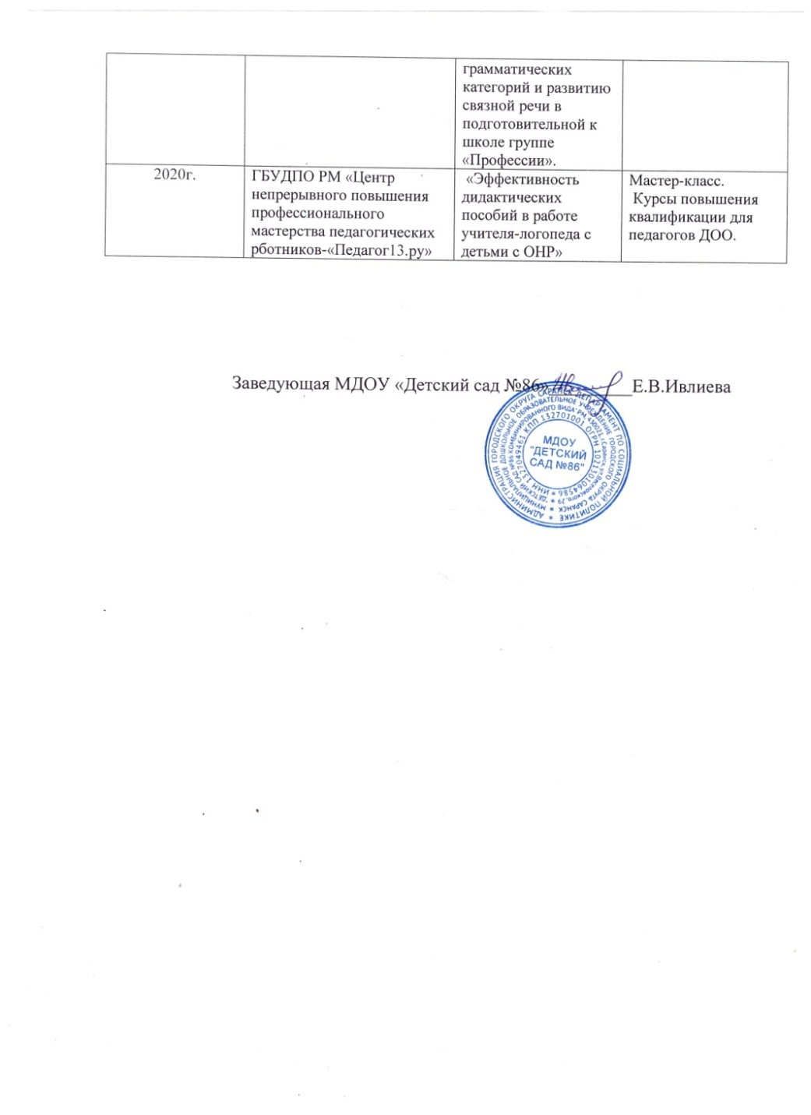
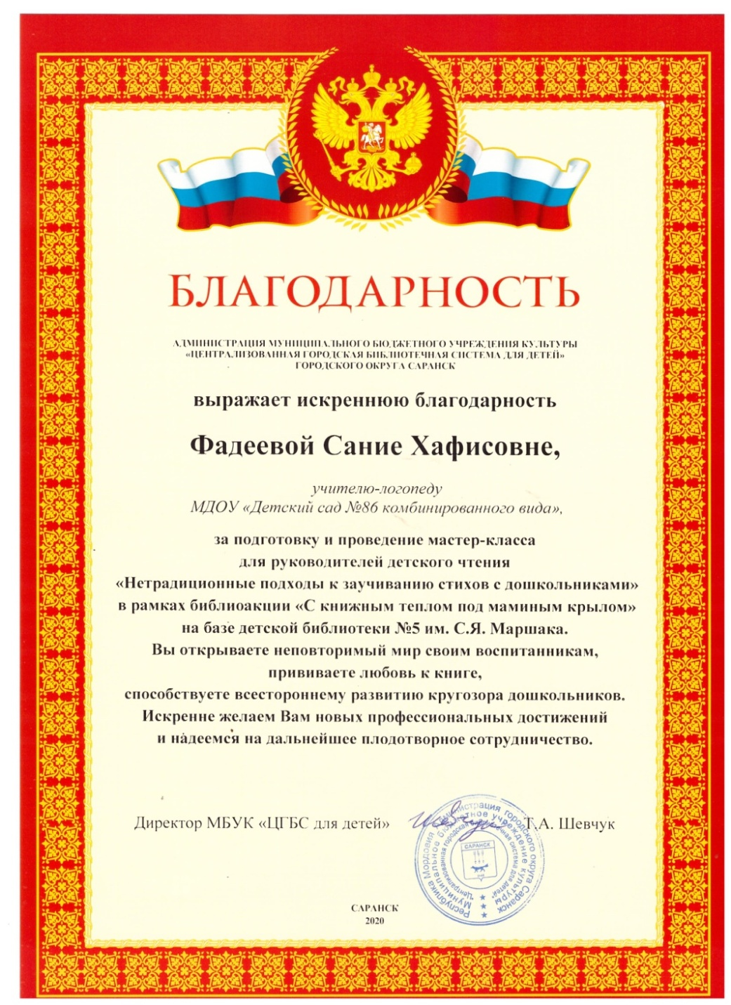

Slide 36
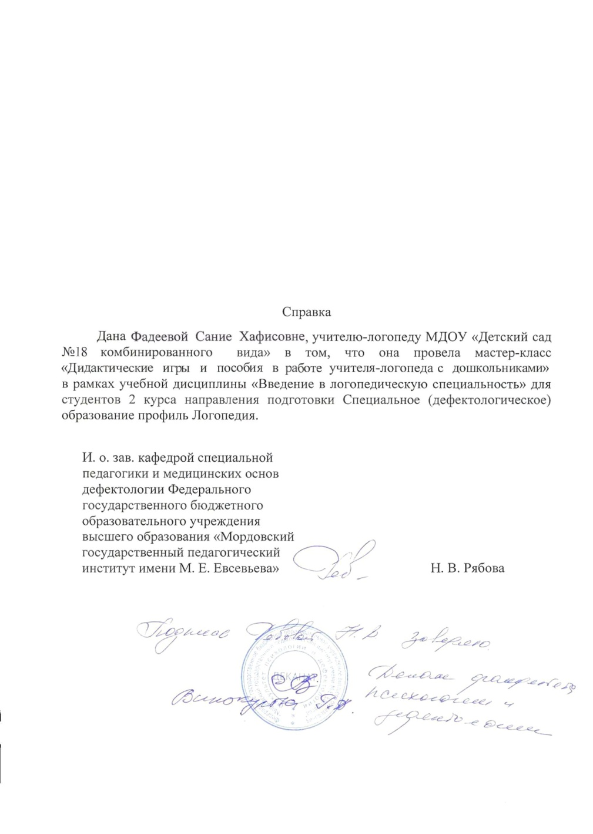

Slide 37
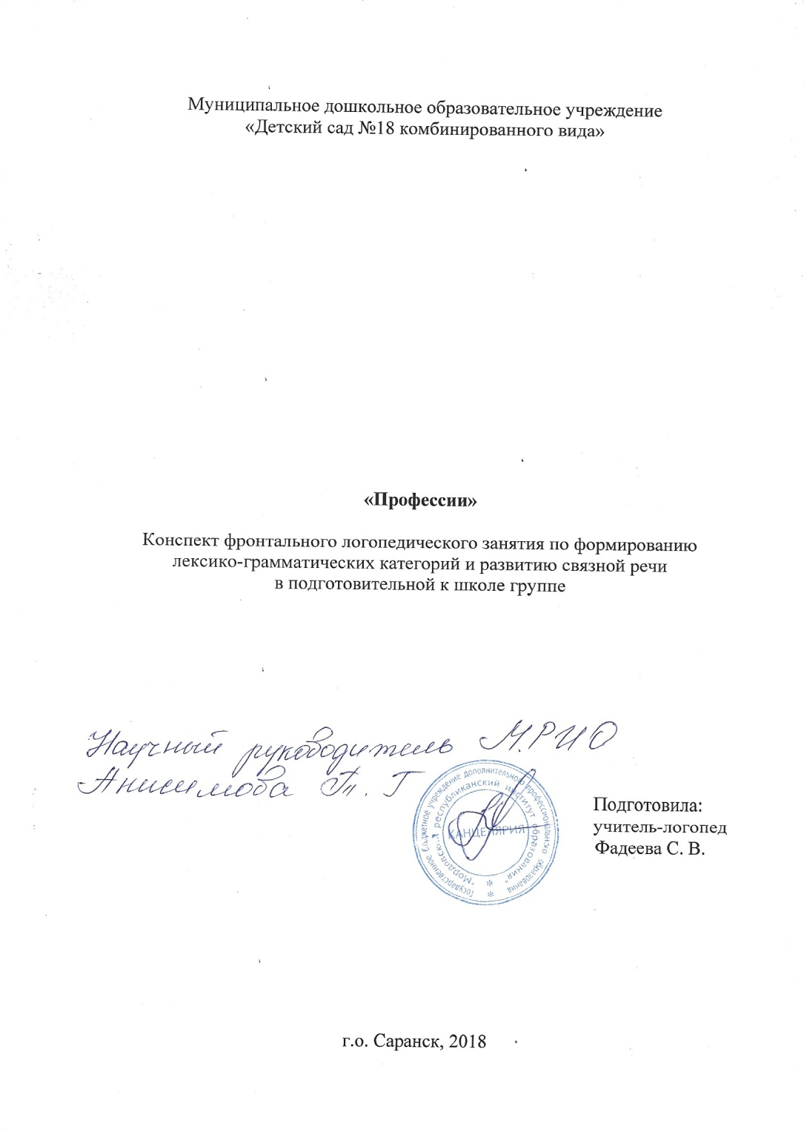
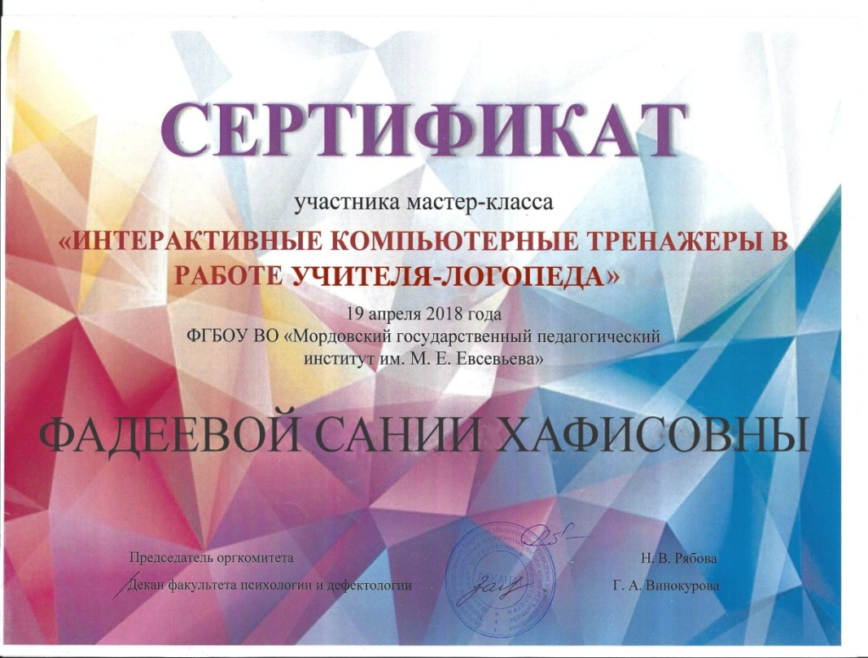

Slide 38
10. Наставничество

Slide 39
11. Общественно-педагогическая активность педагога: участие в работе педагогических сообществ, комиссиях, в жюри конкурсов

Slide 46
12. Участие педагога в профессиональных конкурсах

Slide 51
13. Награды и поощрения

